Slide 1
UI 스토리보드 - 관리자
기간 : 2017.06.01 ~ 2017.06.
참여자 | 파트
최유성 | 관리자 UI 전체
김진환 | 회원서비스
성명주 | 사용자 메인, 전체메뉴, 마이페이지, 고객관리
이강현 | 영화/영화관, 예매

Slide 2
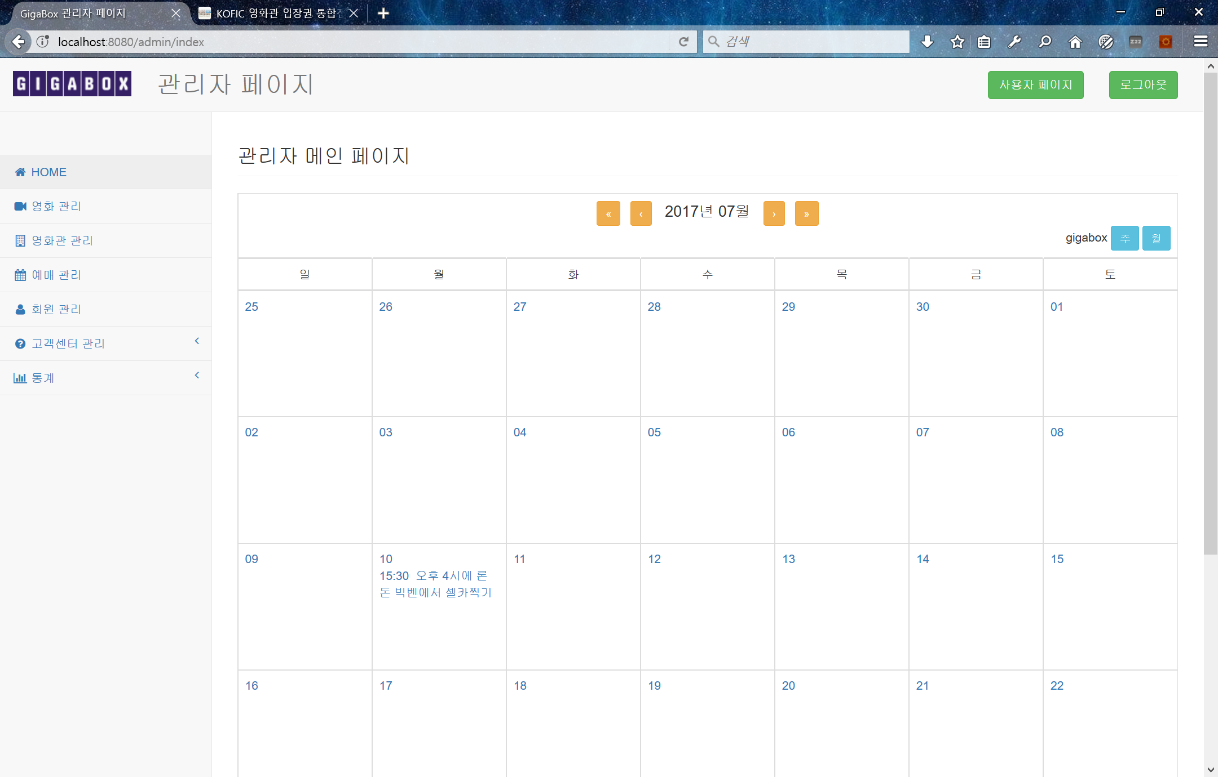
관리자 메인 페이지 UI
Description
1 | 사용자 페이지 - 클릭시 사용자 페이지로 이동
2 | 로그인/로그아웃 - 클릭시 로그인 페이지 이동 혹은 로그아웃
3 | 사이드메뉴바 : 각 페이지로 이동 HOME : 관리자 메인 페이지 영화 관리 : 영화 관리 페이지 영화관 관리 : 영화관 관리 페이지 예매 관리 : 예매 관리 페이지 회원 관리 : 회원 관리 페이지 고객센터 관리 : 서브메뉴를 클릭 시 공지사항 관리, 문의 게시판 관리, 자주 묻는 질문 관리 페이지로 이동 통계 : 서브메뉴를 클릭 시 회원 통계, 예매 통계, 매출 통계 페이지로 이동
4 | 일정관리 관리자는 날짜별 일정을 등록, 수정, 삭제할 수 있다. 주, 월 단위로 일정을 볼 수 있다.
1
2
4
3

Slide 3
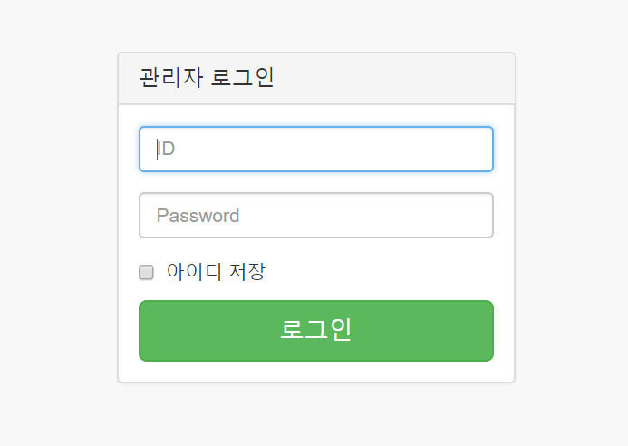
관리자 로그인 페이지 UI
Description
1 | ID 입력 창 (페이지 시작 시 자동 포커싱)
2 | Password 입력 창
3 | 체크박스 선택 시 자동 로그인 기능이 활성화 되어 1주일간 로그인 창 없이 바로 관리자 메인페이지로 접근 가능.
4 | 로그인 버튼. 눌러서 올바르게 인증되면 로그인 상태로 메인 페이지로 넘어가며, 인증 실패 시 alert창이 뜬 후 로그인 페이지가 초기화된다.
1
2
3
4

Slide 4
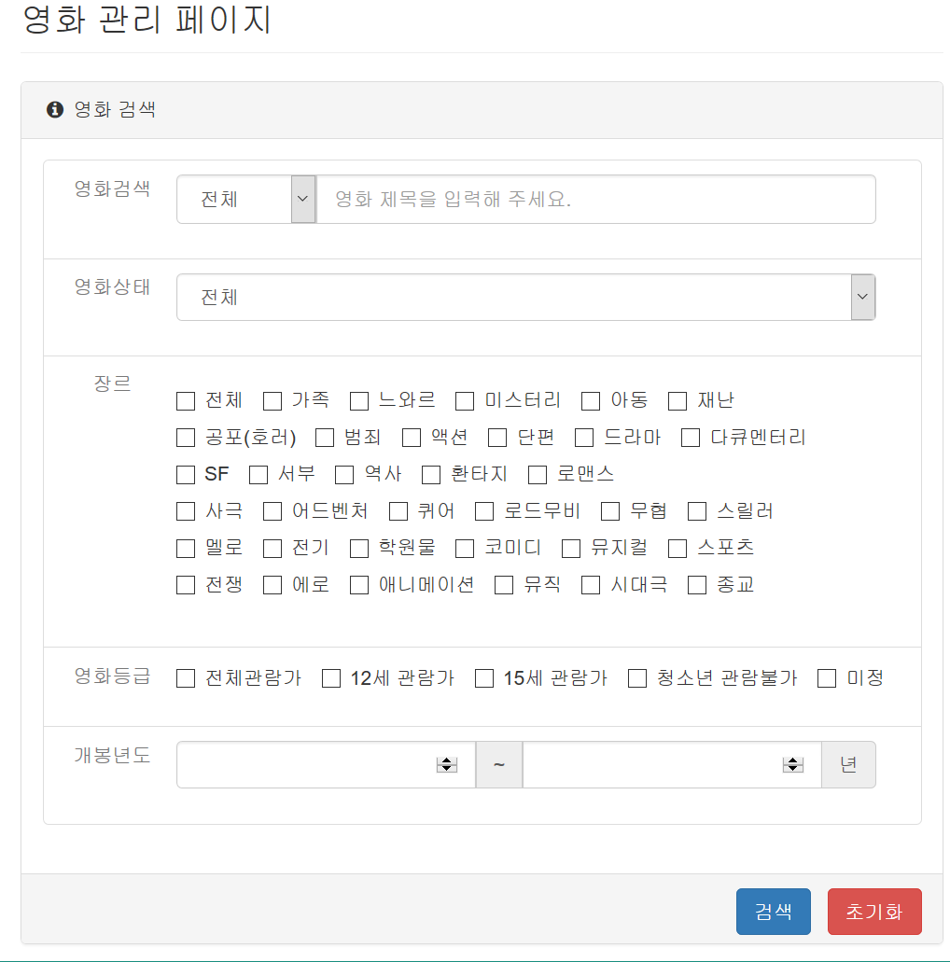
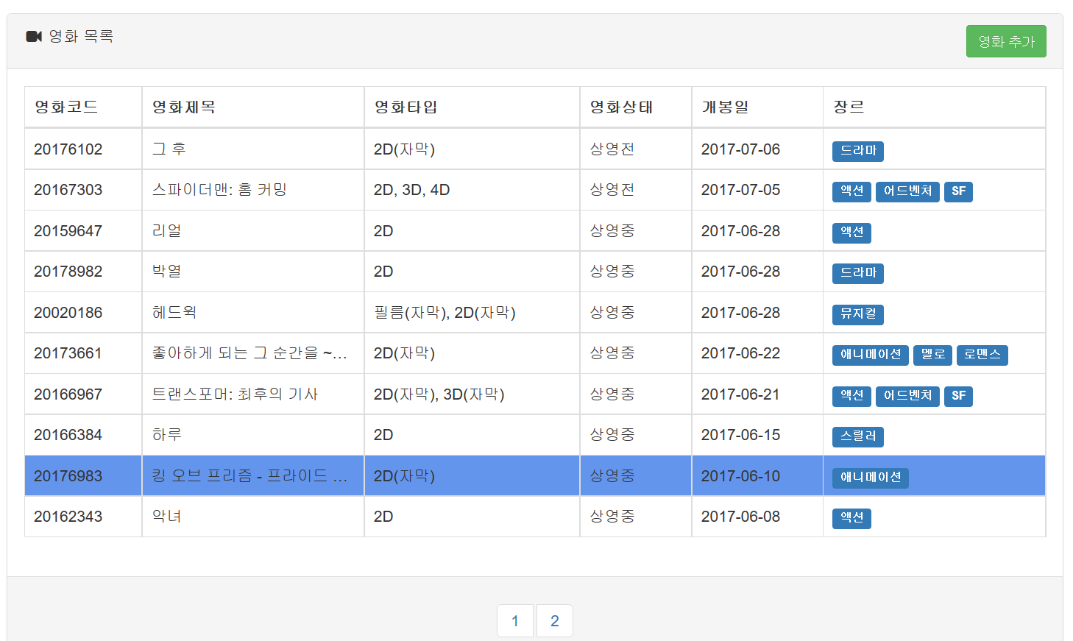
영화 관리 페이지 UI
Description
1 | 영화제목, 감독, 출연진으로 영화를 검색
2 | 영화 상태별로 선택(전체, 상영전, 상영중, 상영종료)
3 | 영화 장르를 선택 (중복 가능)
4 | 영화 관람등급 선택 (중복 가능)
5 | 개봉년도를 범위를 지정해서 검색 Ex) 2015~2017 → 2015, 2016, 2017년에 개봉한 영화를 검색 비어있는 경우 전체 기간 검색
6 | 검색 버튼 선택 시 1~4번의 조건으로 영화를 검색한다. 초기화 버튼 클릭 시 검색 조건이 초기화된다.
7 | 영화를 추가하는 버튼. 누르면 등록 Modal이 뜨게 된다.
8 | 영화 목록 테이블. 리스트 개수 선택, 페이징 처리 가능 테이블의 각 행을 선택 시 상세보기 Modal이 뜨게 된다. 1~6의 검색 결과가 적용된다.
1
2
3
4
5
6
7
8

Slide 5
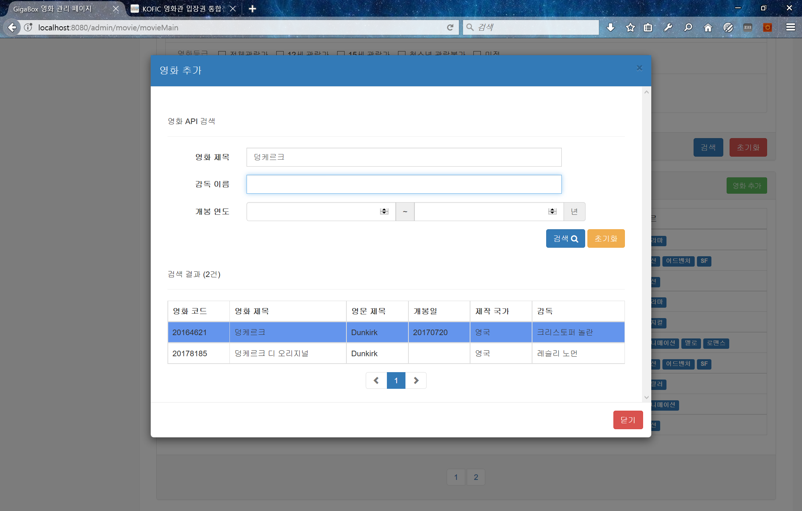
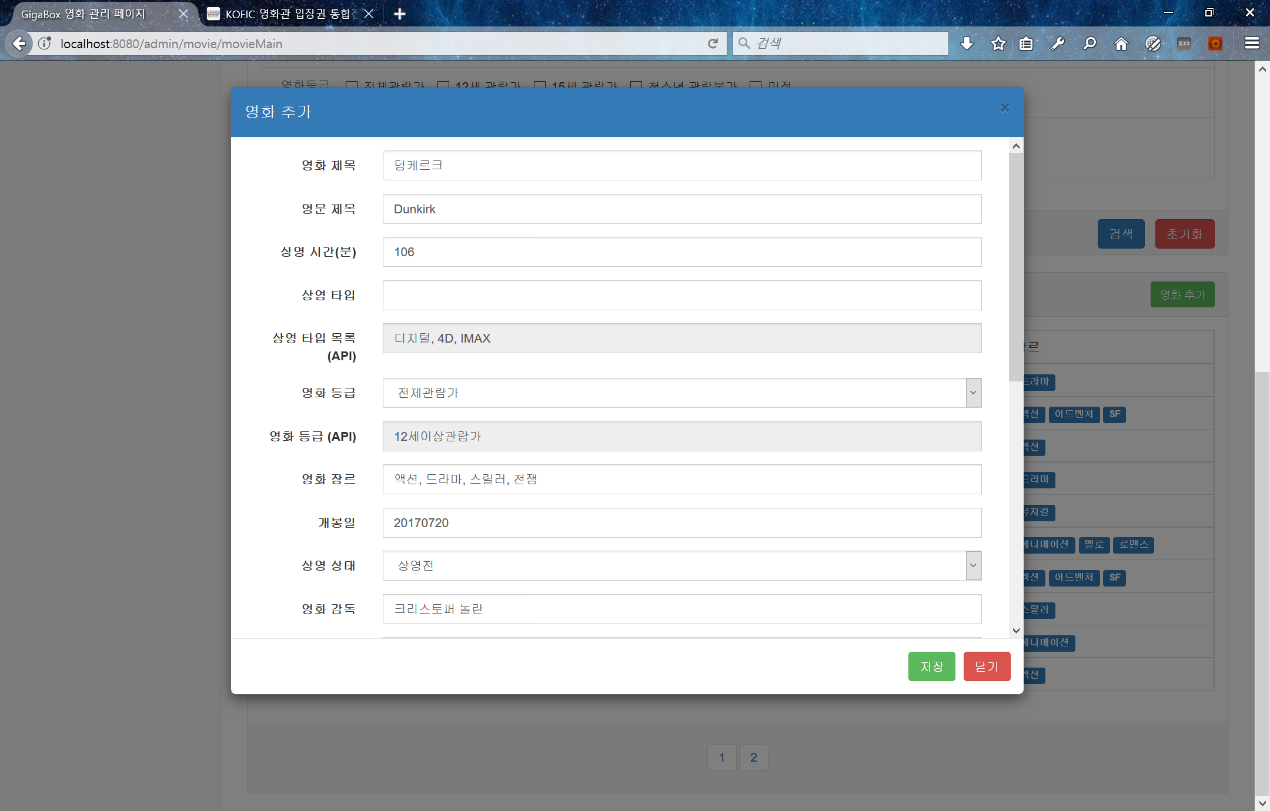
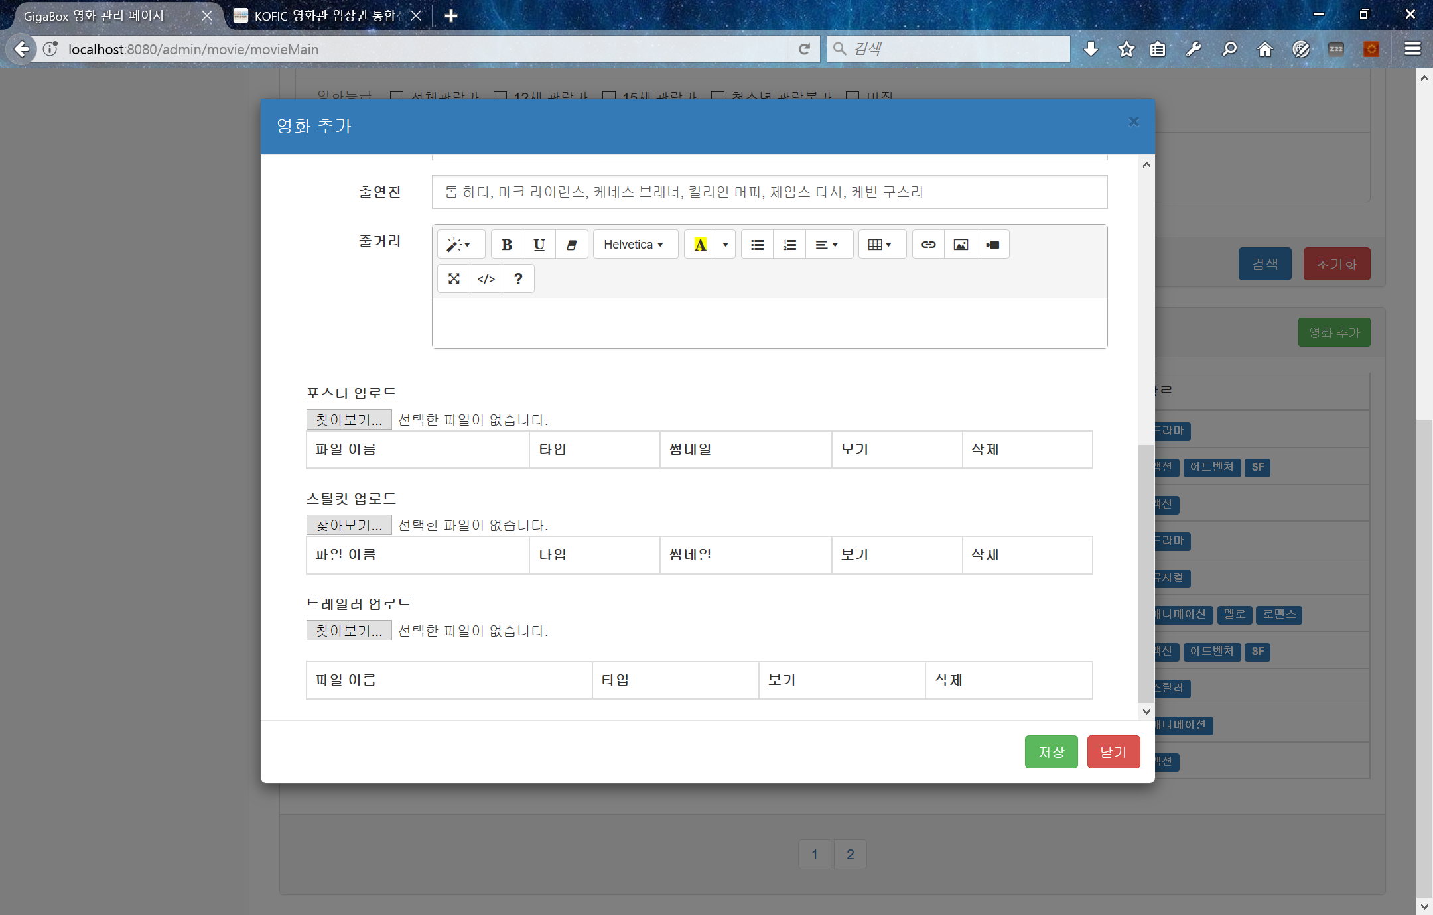
영화 관리 페이지 UI – 추가 Modal
Description
1 | 영화제목, 감독, 출연진으로 영화를 검색 (영화진흥위원회API) 혹은 초기화
2 | 영화 검색 결과를 클릭하면 3번으로 넘어감
3 | API 정보를 바탕으로 영화 정보를 입력
4 | 포스터, 스틸컷, 트레일러를 업로드 서버에 업로드 가능
5 | 영화 추가 정보를 저장하면 영화가 추가 되며, 닫기 버튼을 누르면 업로드가 모두 취소되며 창이 닫힘
1
2
3
4
5

Slide 6
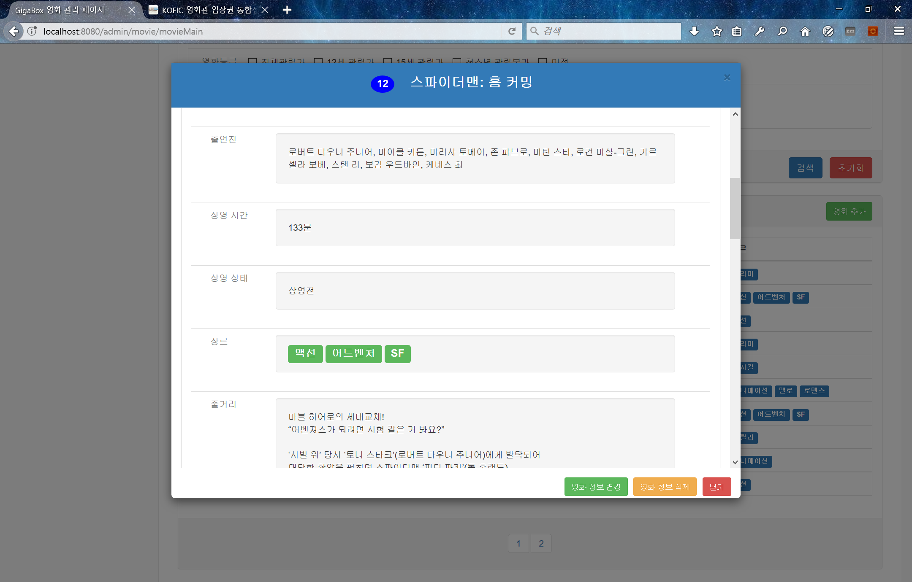
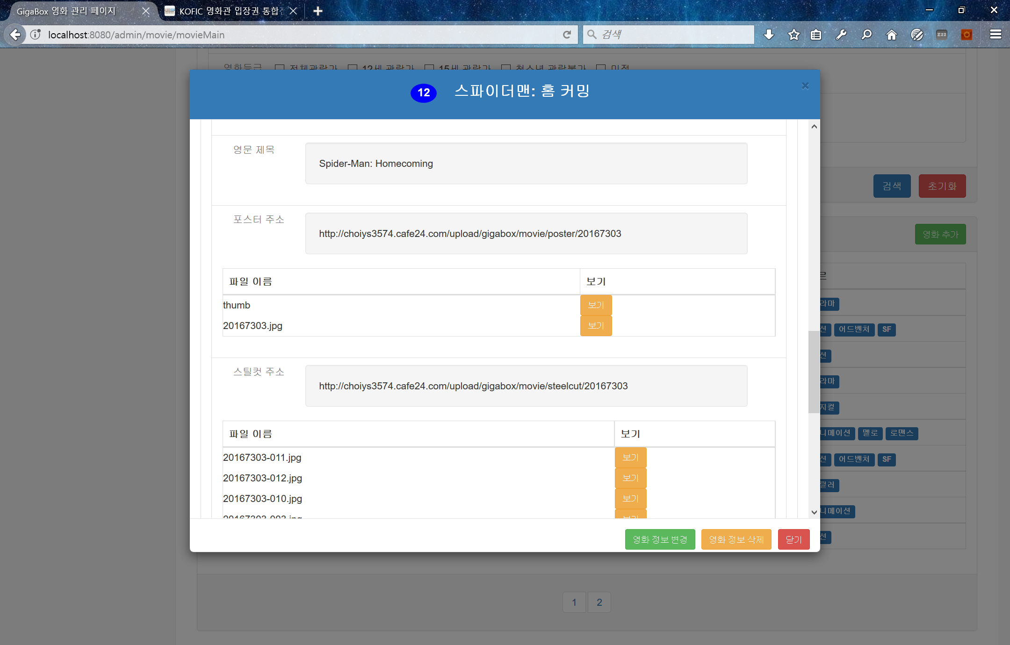
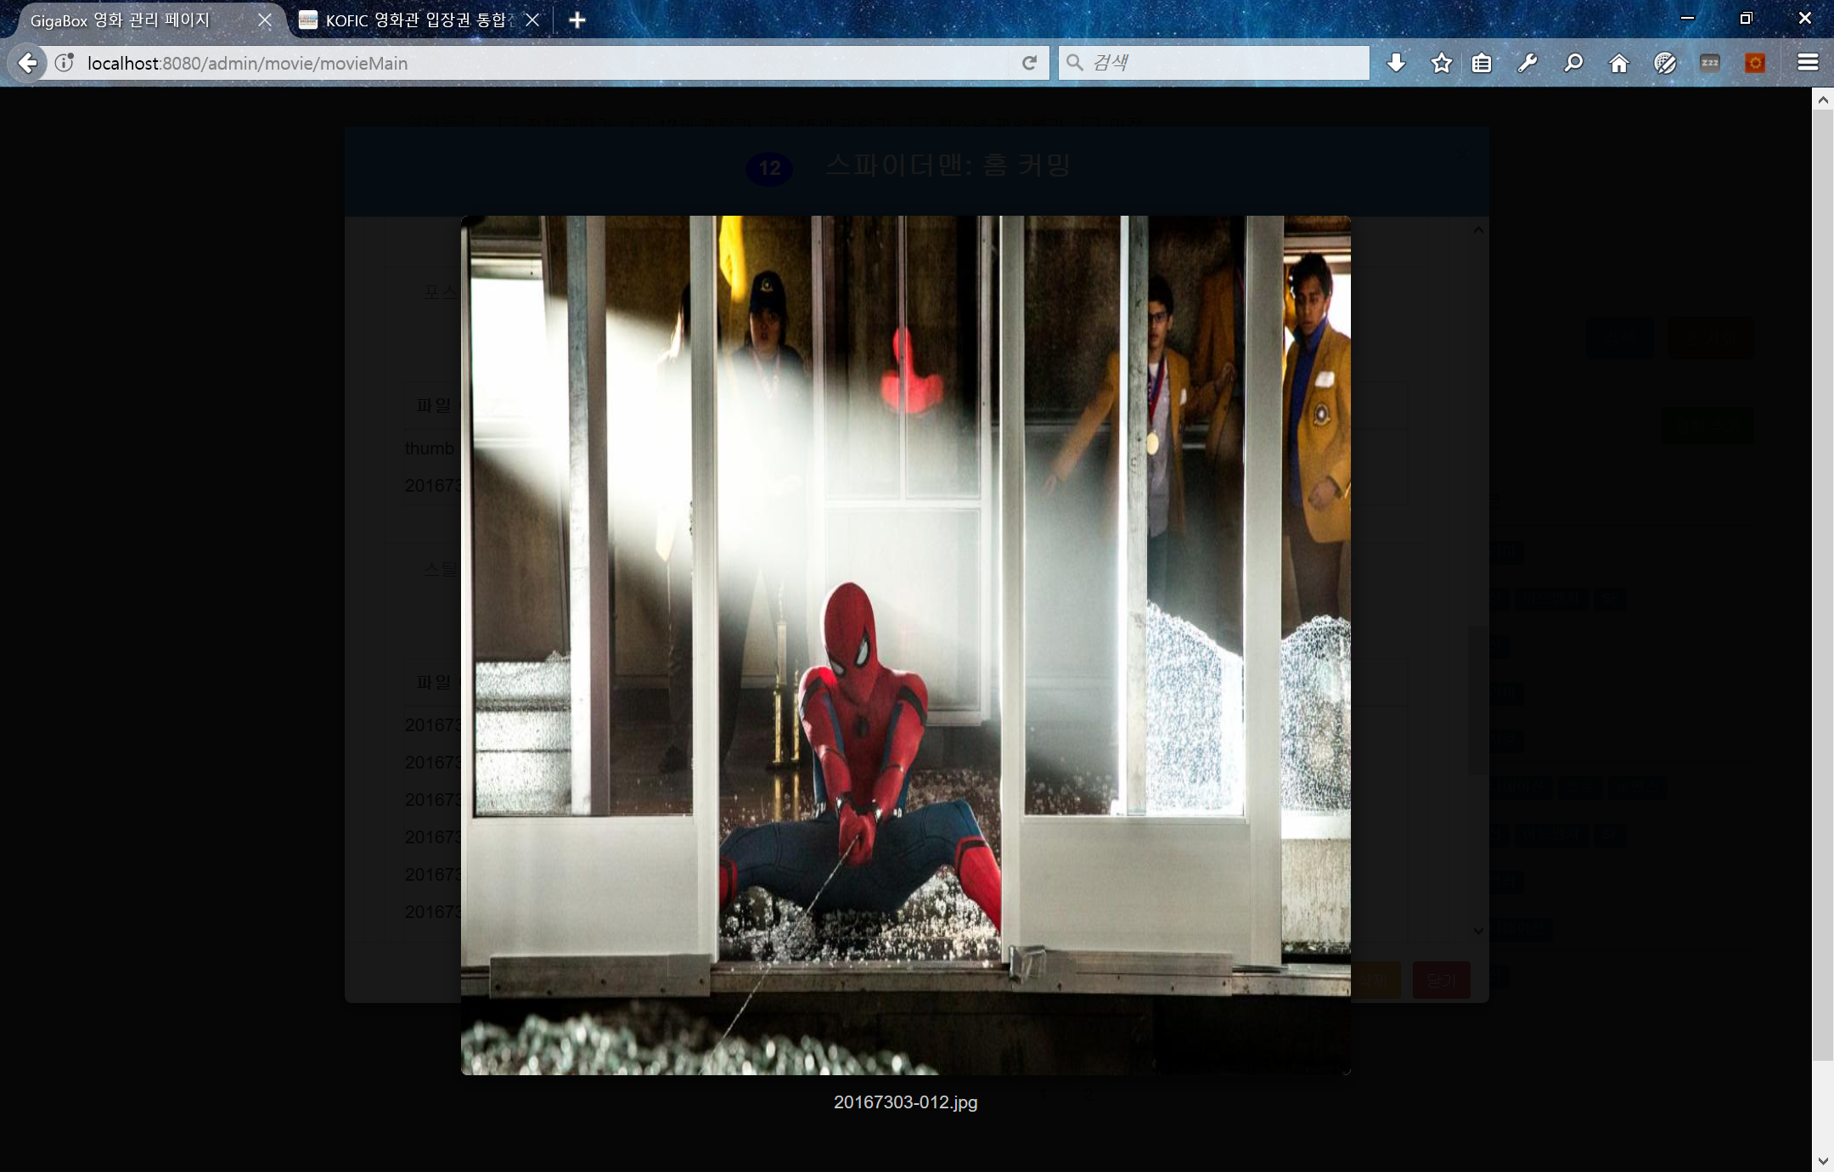
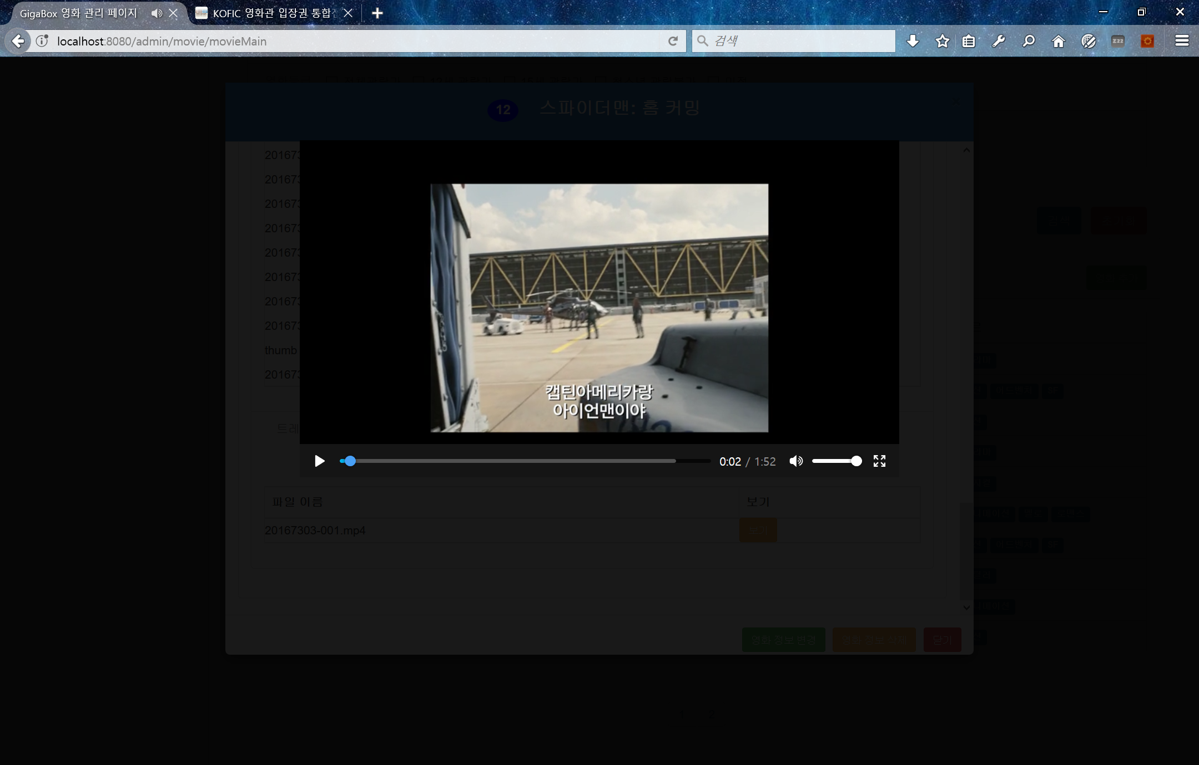
영화 관리 페이지 UI – 상세 Modal
Description
1 | 영화 정보를 상세히 볼 수 있다.
2 | 업로드된 포스터, 스틸컷, 트레일러 목록을 볼 수 있다.
3 | 영화 정보 변경, 영화 정보 삭제, 모달 닫기 버튼 영화 정보 변경 모달 클릭시 영화 상세 정보를 수정할 수 있다.
4 | 포스터나 스틸컷 보기 버튼을 누를 시 이미지 모달이 뜬다. 바탕의 검은 부분을 누르면 이미지 모달이 닫힌다.
5 | 트레일러 보기 버튼을 누를 시 동영상 모달이 뜬다. 바탕의 검은 부분을 누르면 동영상 모달이 닫힌다.
1
3
4
5
2

Slide 7
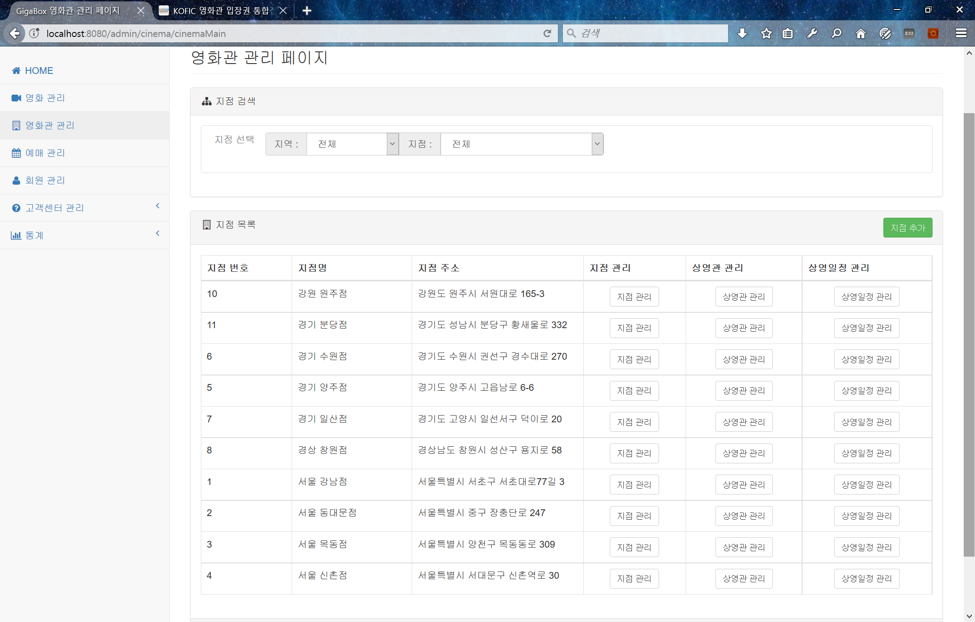
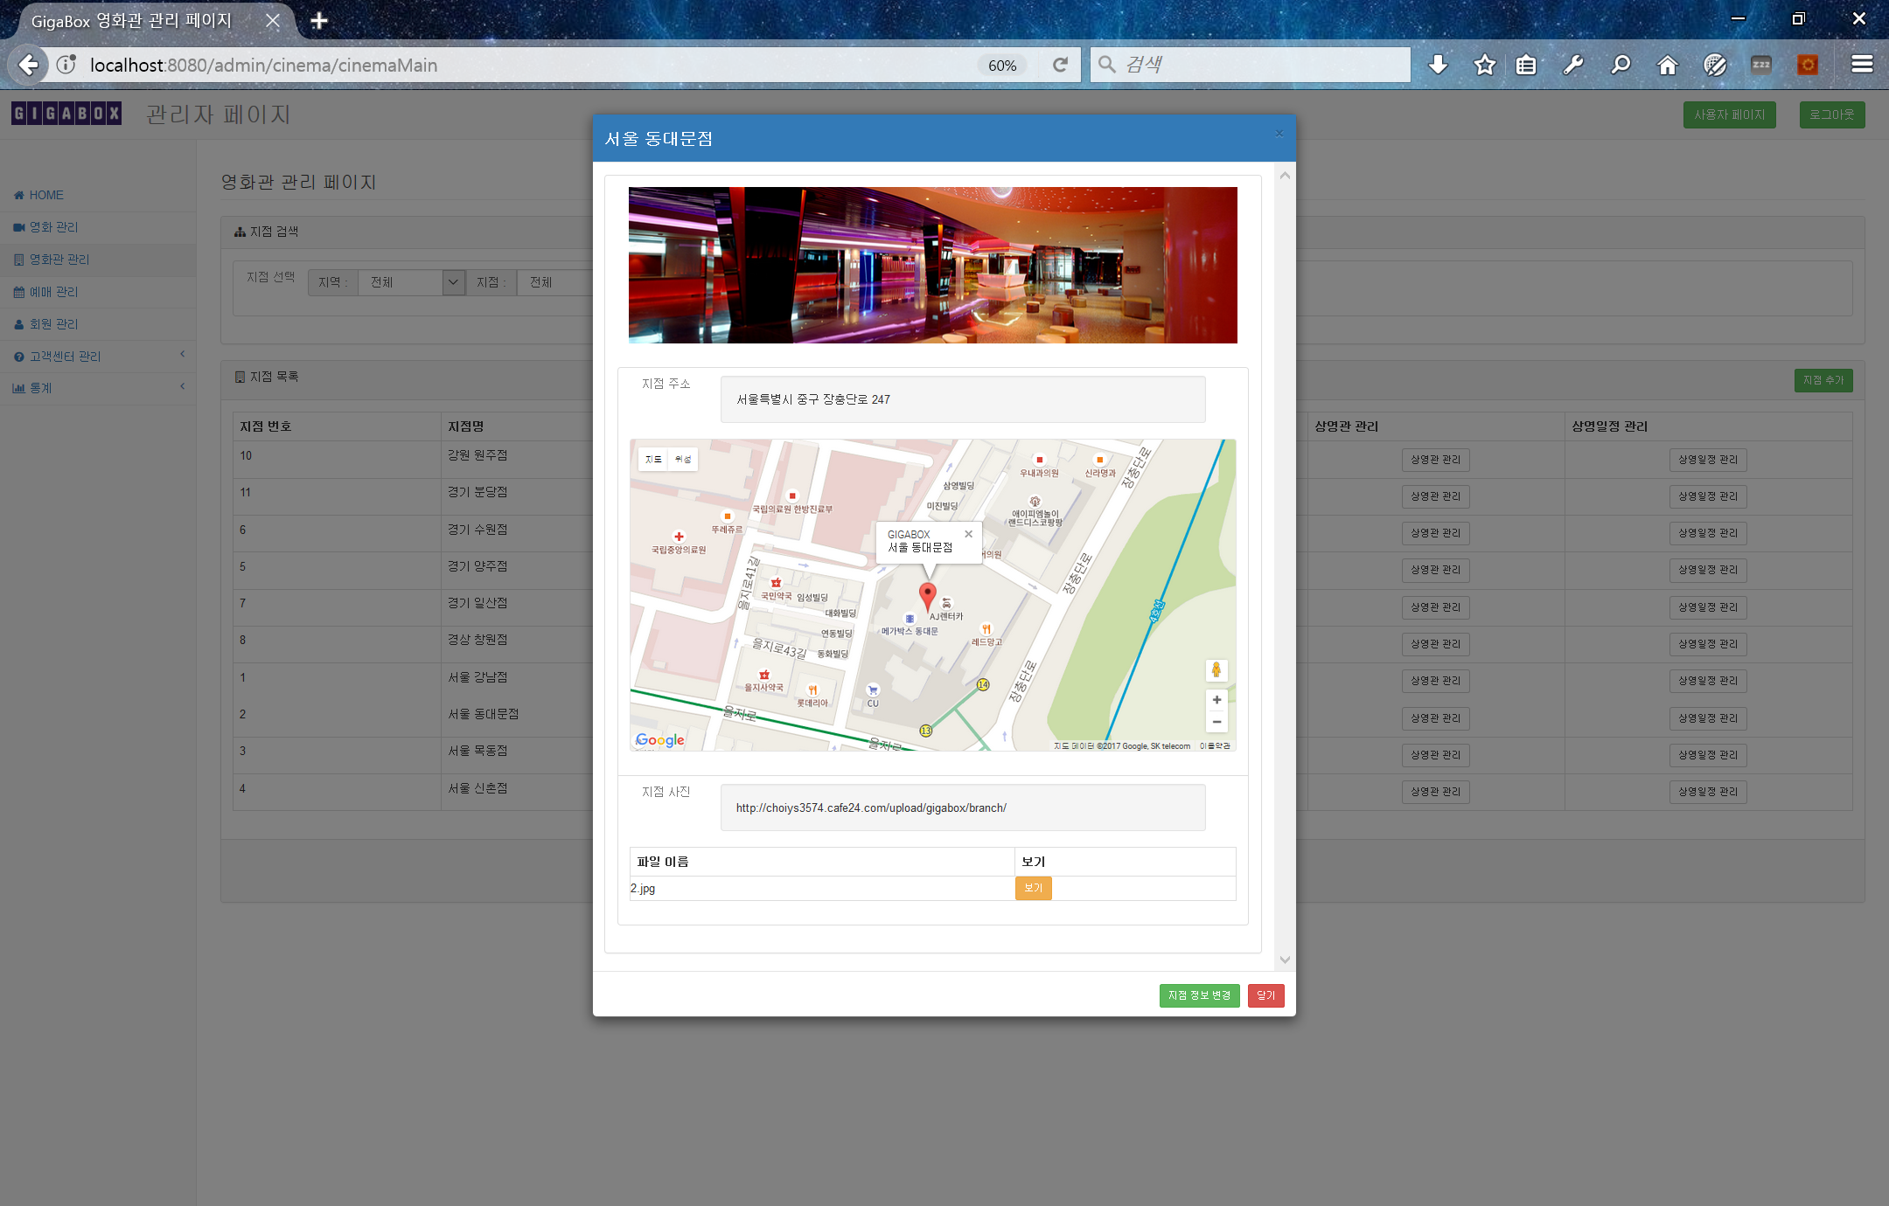
영화관 관리 페이지 UI
Description
1 | 지역과 지점을 선택 시 해당하는 지역과 지점의 조합이 지점 목록 테이블에 출력된다. Ex) 지역: 서울; 지점: 서울 동대문점
2 | 지점 추가를 클릭하면 지점 추가 Modal이 뜨게 되면서 지점을 추가할 수 있다.
3 | 지점 관리 모달이 뜬다.
4 | 클릭 시 상영관 관리 페이지로 넘어가게 된다.
5 | 클릭 시 상영일정관리 페이지로 넘어가게 된다.
6 | 지점 관리 모달. 등록된 지점 사진과 구글 맵, 업로드된 지점 사진 목록이 나타난다.
7 | 지점 정보 변경 버튼을 누르면 지점 정보 변경 모달이 나타난다. 닫기 버튼을 누르면 모달이 사라진다.
1
2
6
3
4
5
7

Slide 8
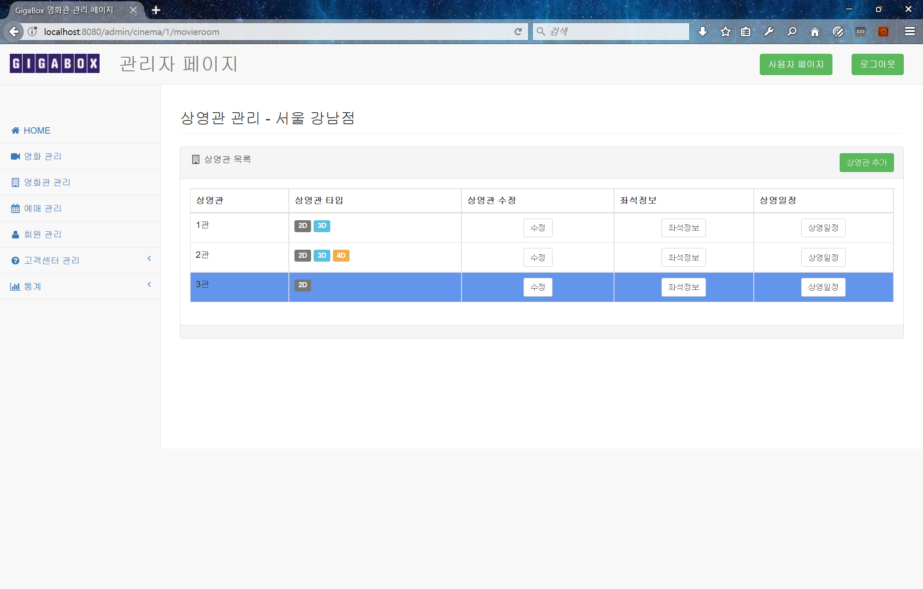
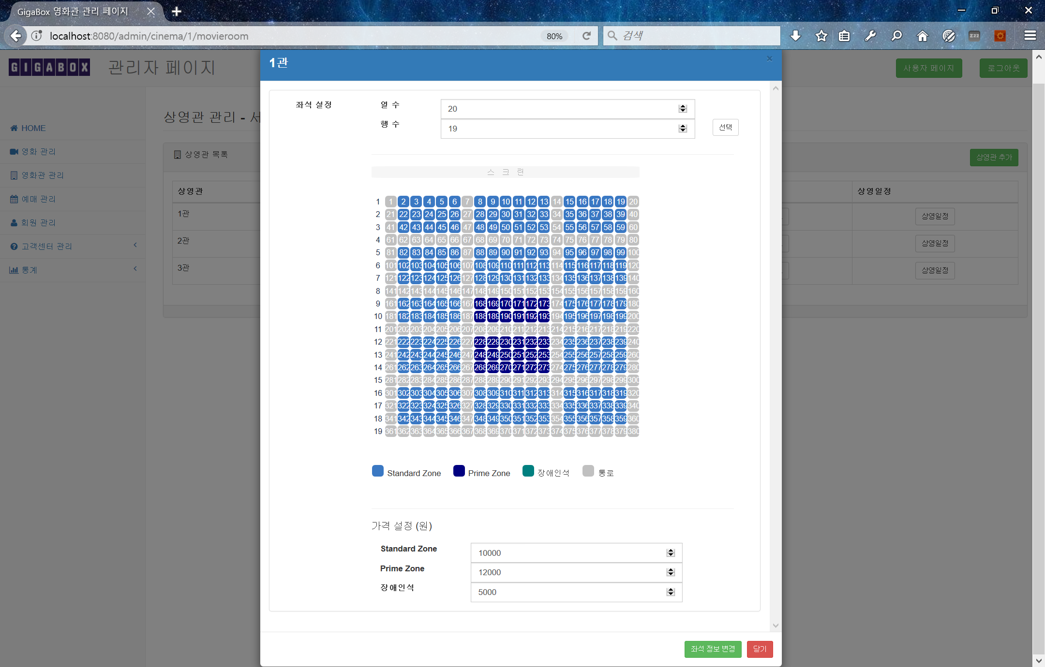
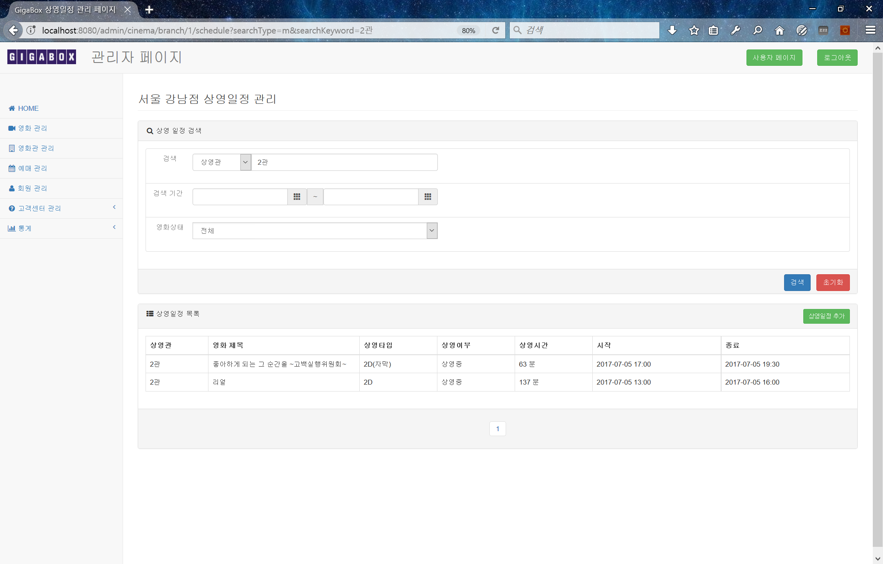
영화관 관리 페이지 – 상영관 관리, 상영 일정 관리
Description
1 | 해당 지점에 상영관을 추가할 수 있다. 상영관 추가 모달이 열린다.
2 | 상영관 목록 테이블. 수정을 누르면 상영관 수정 모달이 열려 수정할 수 있고, 좌석 정보 모달을 열면 3번 모달이 열린다. 그리고 상영일정을 누르면 해당 상영일정 관리 페이지로 이동한다.
3 | 좌석 정보 모달이 열린다. 좌석 배치와 가격 정보를 볼 수 있으며 수정할 수 있다.
4 | 상영 일정을 상영관, 기간, 영화 상태로 검색할 수 있다.
5 | 해당 상영관에 상영 일정을 추가할 수 있다.
6 | 4번에서 필터링 된 상영 일정 목록이 보인다.
1
2
3
4
5
6

Slide 9
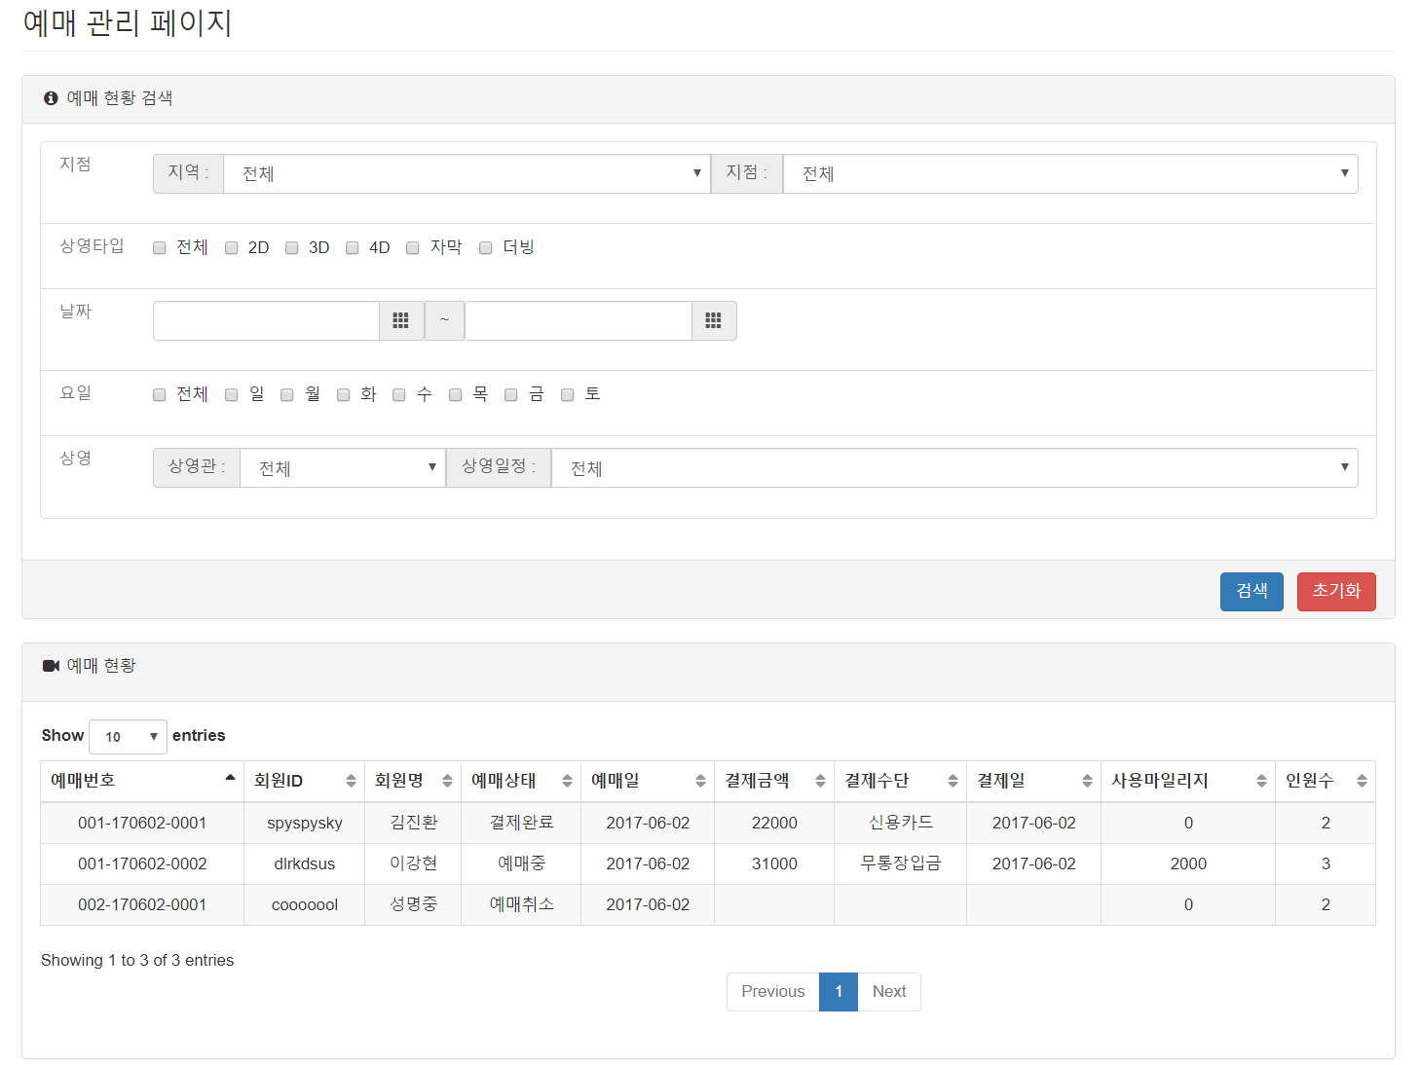
예매 관리 페이지 UI
Description
1 | 지역과 지점을 선택
2 | 상영 타입을 선택 (중복 가능)
3 | 날짜 범위를 선택 O년 O월 O일
4 | 요일 선택 (중복 가능)
5 | 1번에서 선택한 지점에 속하는 상영관과 그에 해당하는 상영 일정을 선택
6 | 검색 버튼 선택 시 1~5번 조건에 맞는 리스트를 7번 예매 현황 테이블에 출력한다.
7 | 1~5번에서 설정한 조건에 맞는 결과가 출력된다. 각 행을 클릭 시 해당 내용에 대한 상세보기 Modal이 뜨게 된다.
1
2
3
4
5
6
7

Slide 10
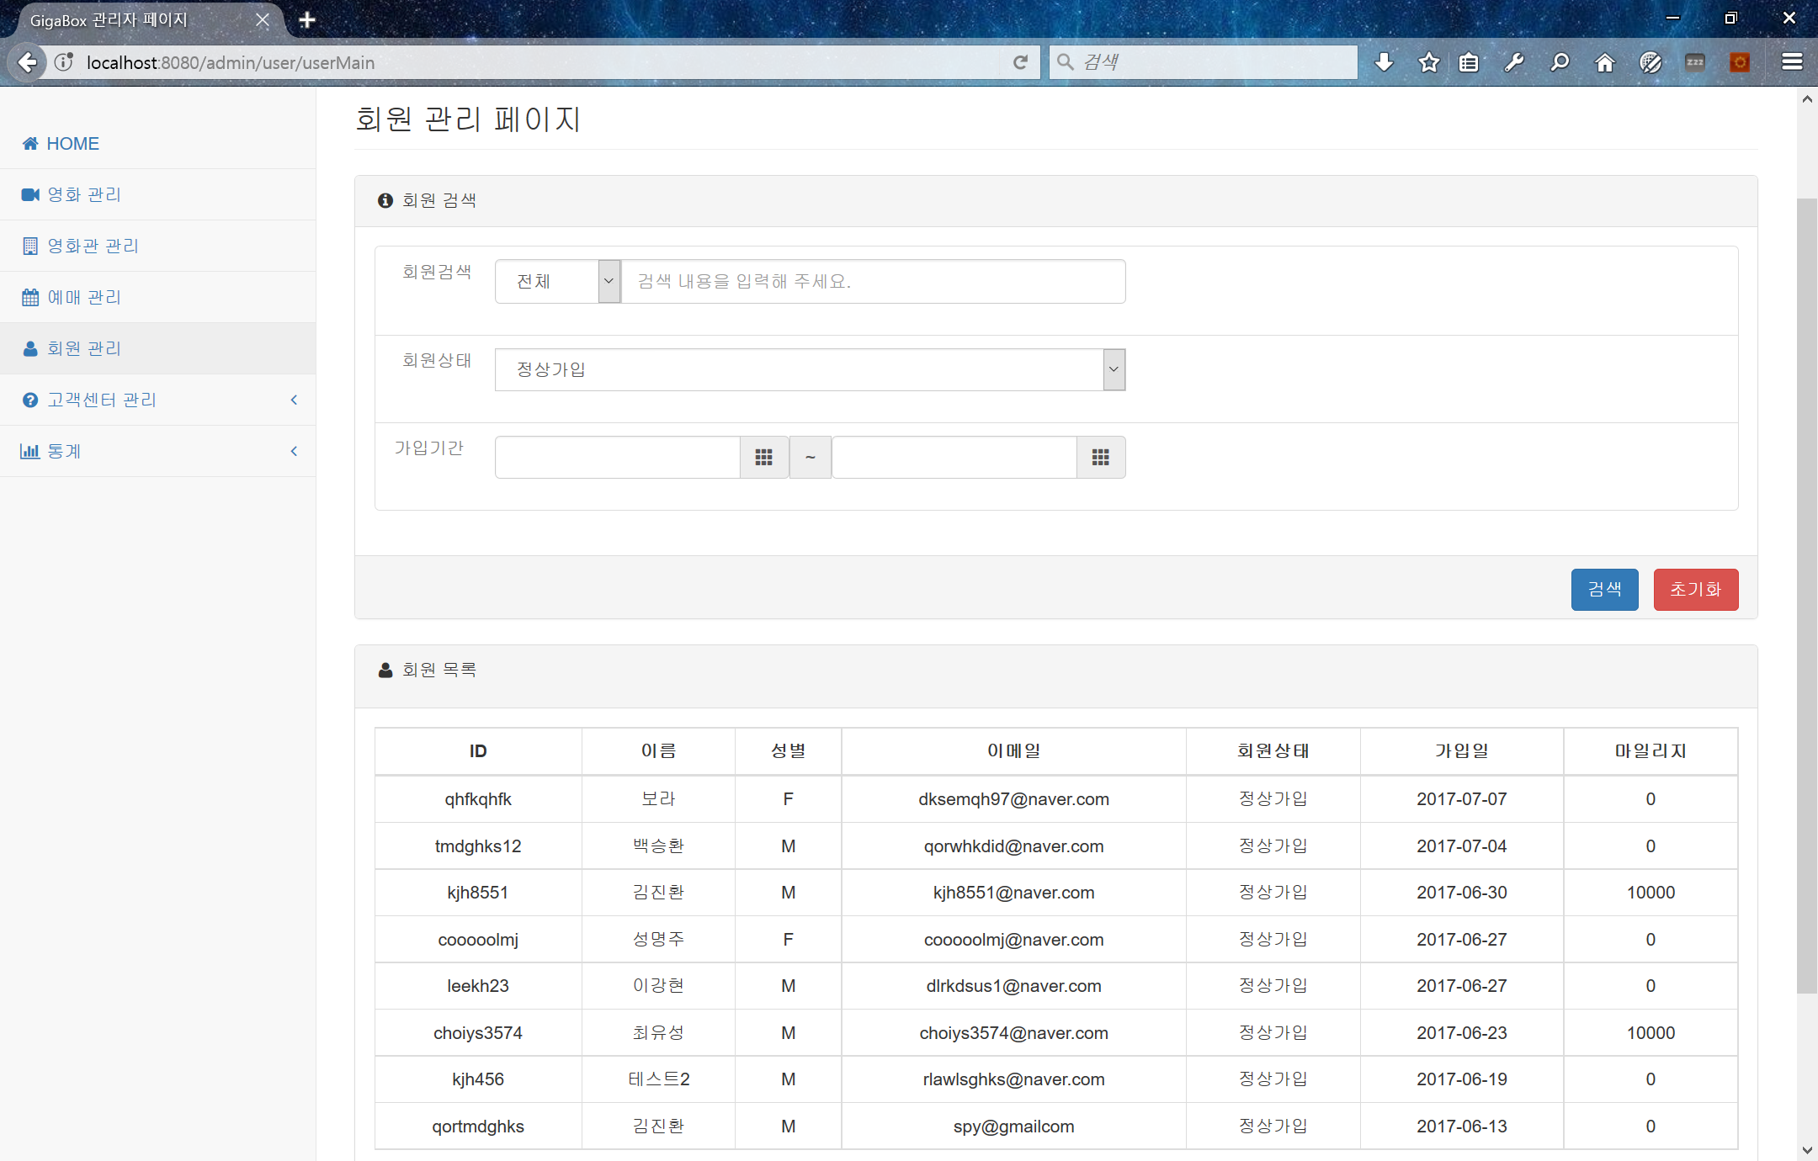
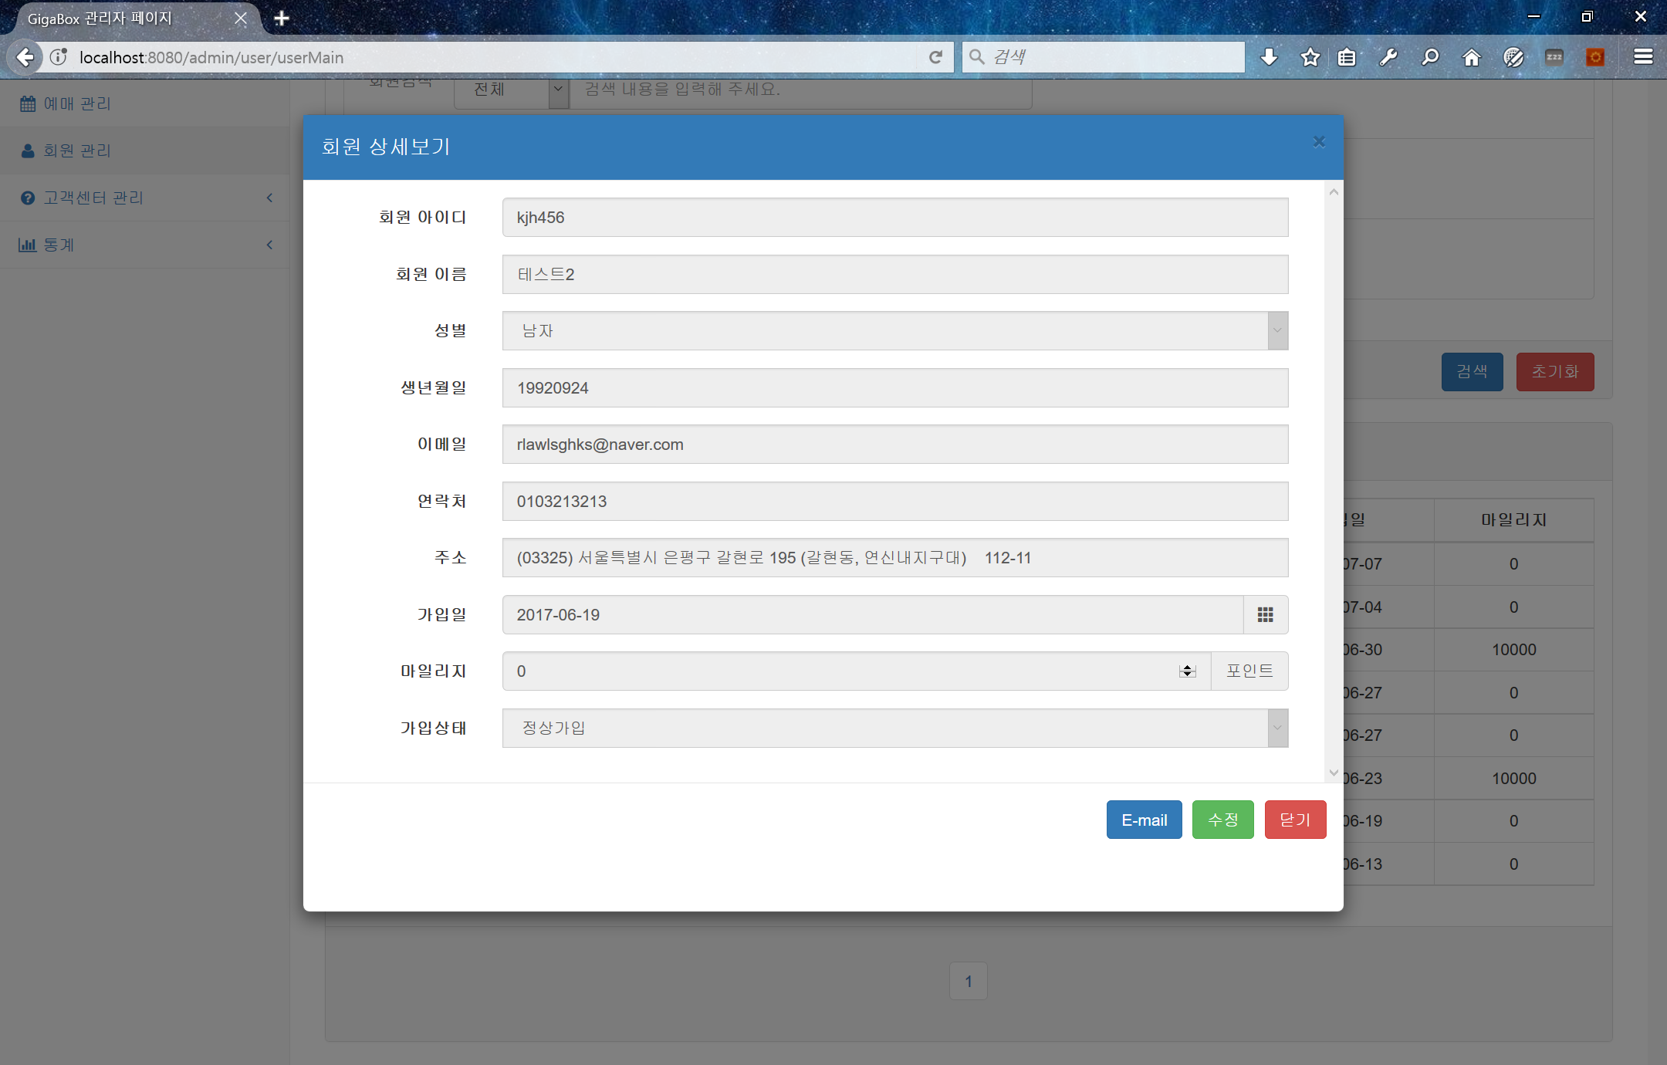
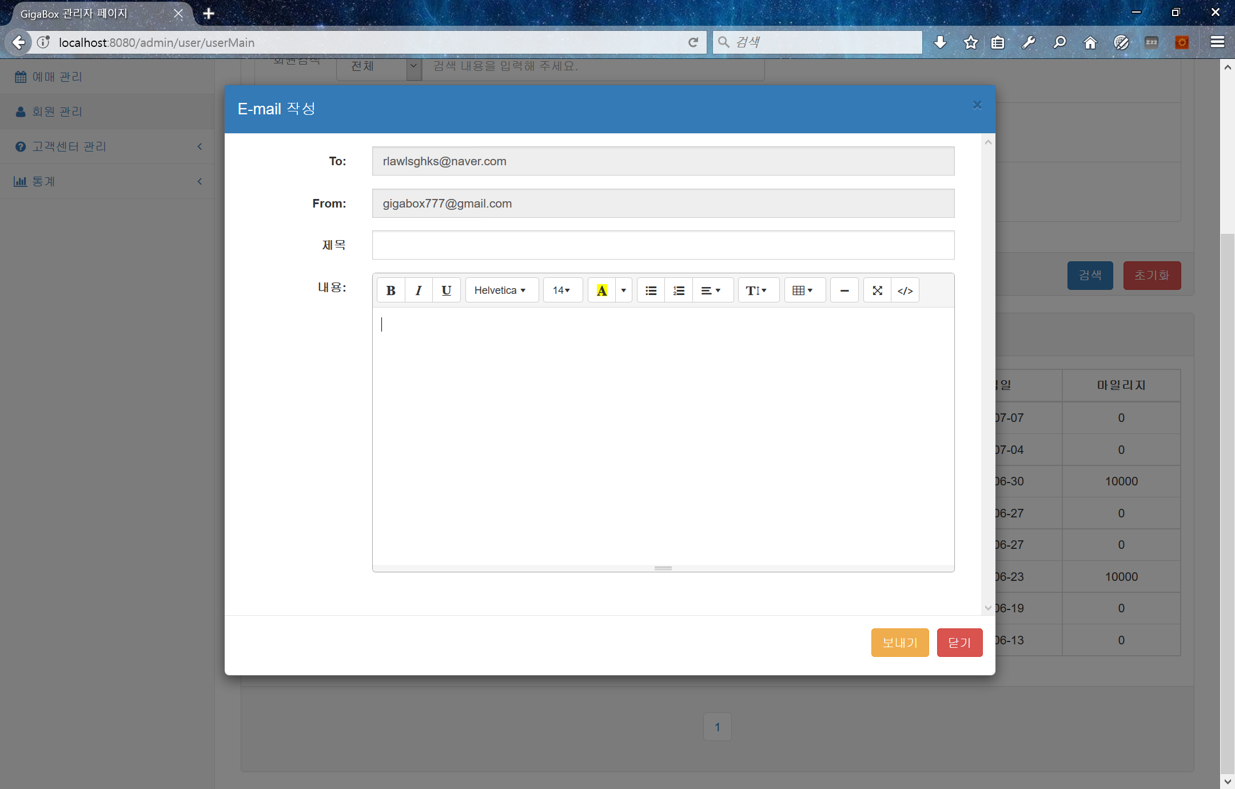
회원 관리 페이지 UI
Description
1 | 회원을 ID, 회원 이름, 이메일로 검색할 수 있다. 또한 회원 상태, 가입 기간별로 검색할 수 있다.
2 | 기본적으로 전체 회원을 보여주는 테이블이며 1의 검색을 통해 특정 조건의 회원을 찾을 수 있다. 해당 행을 클릭하면 3의 상세보기 모달이 열린다.
3 | 회원 상세보기 모달. 회원 정보를 상세히 볼 수 있으며, 해당 회원의 일부 정보를 수정하거나 E-mail을 보낼 수 있다.
4 | 3에서 E-mail보내기를 누를 경우 E-mail 모달이 뜨고 메일을 작성하고 보낼 수 있다.
1
2
3
4

Slide 11
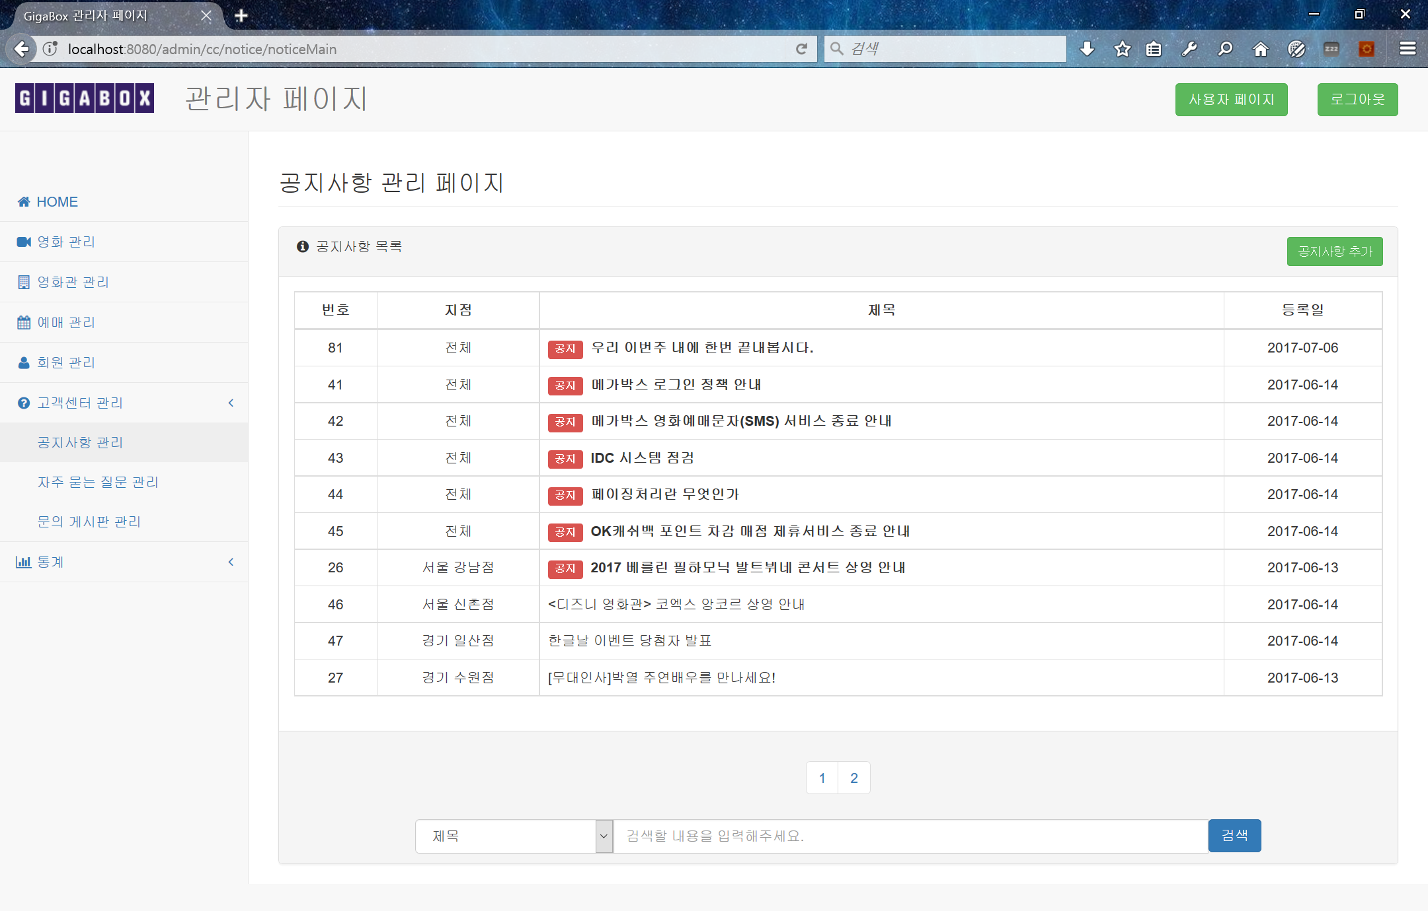
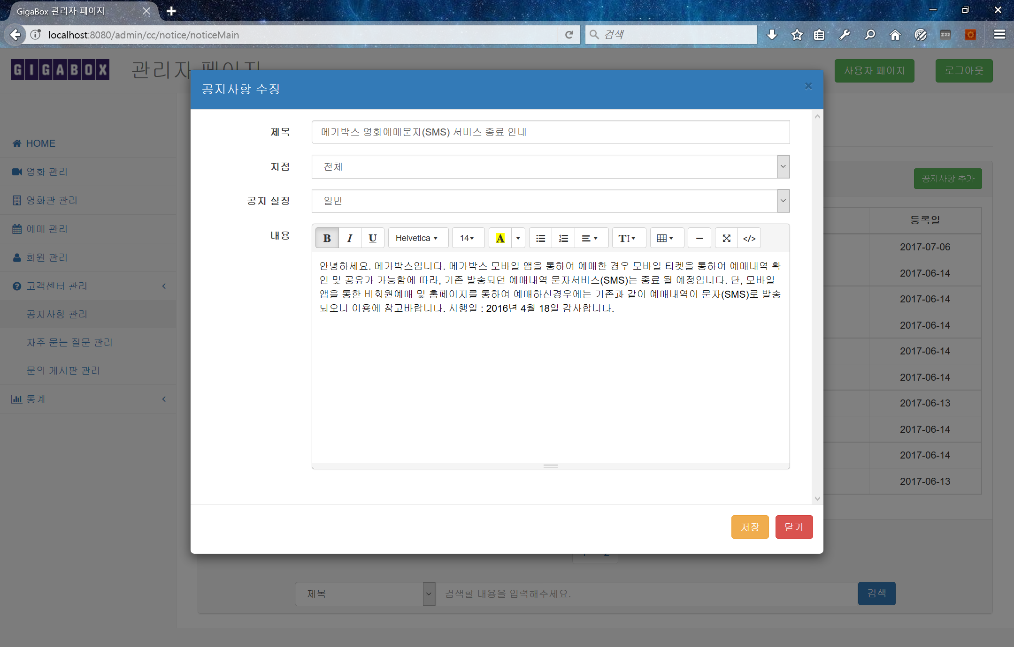
고객 센터 관리 페이지 UI – 공지사항 관리
Description
1 | 공지사항을 추가할 수 있다. 공지사항 추가 모달이 뜬다.
2 | 등록된 공지사항을 보여준다. 중요 공지 글의 경우 강조 라벨이 붙어있다. 해당 행을 클릭시 상세보기 모달이 뜬다.
3 | 제목, 내용, 제목+내용, 지점명으로 특정 글을 검색할 수 있다.
4 | 공지사항 상세보기 모달에서 수정 버튼을 누르면 수정 모달이 뜨고 해당 글의 내용을 수정할 수 있다.
1
2
3
4

Slide 12
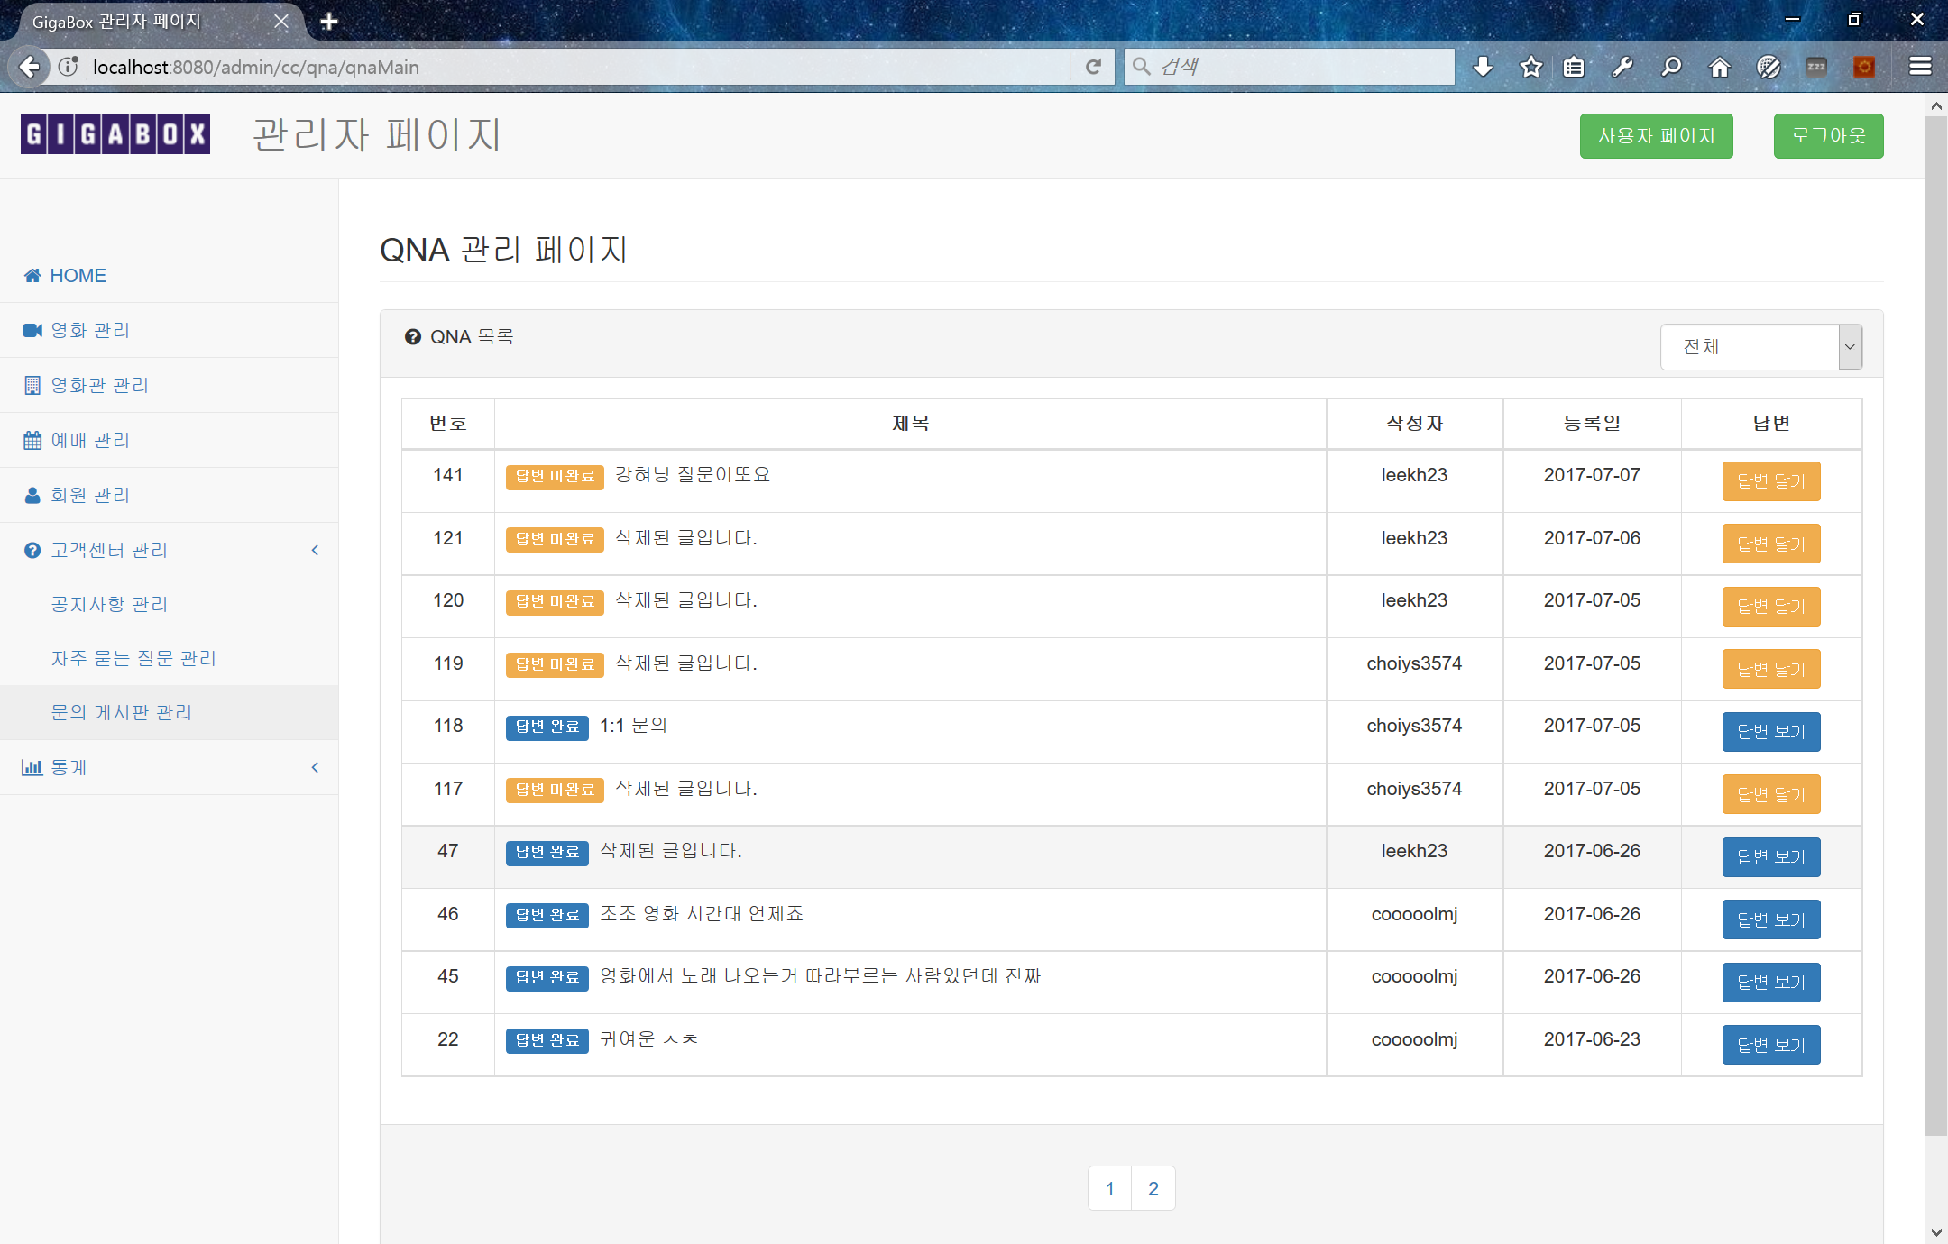
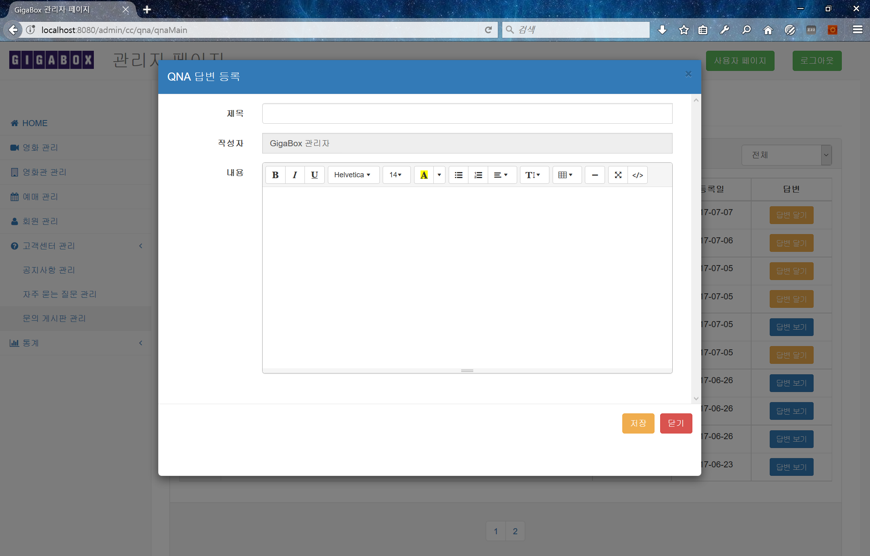
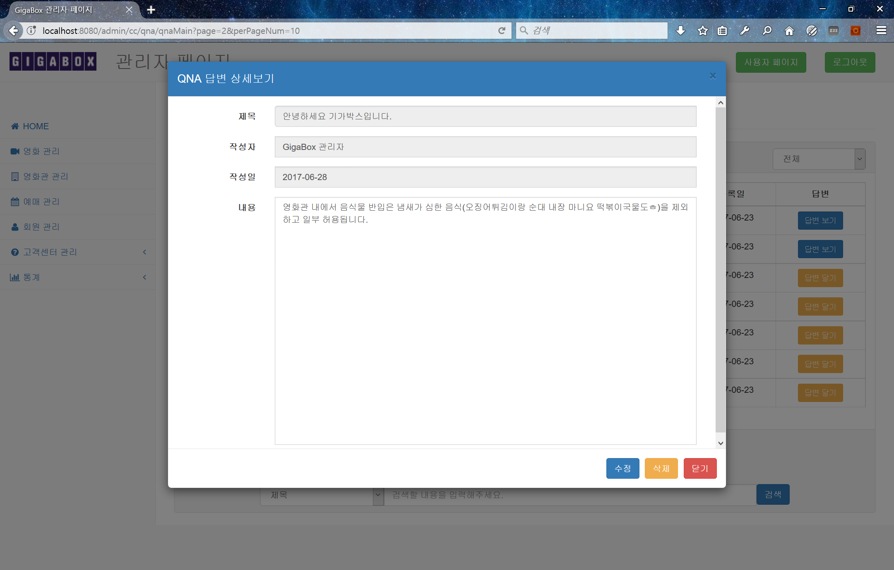
고객 센터 관리 페이지 UI – 1:1문의 관리
Description
1 | 1:1 문의 목록을 전체, 답변 완료, 답변 미완료로 필터링할 수 있다.
2 | 1:1 문의 목록 테이블. 답변이 달린 경우 답변 보기, 아닌 경우 답변 달기 버튼이 생성되며 클릭 시 해당하는 모달이 뜨게 된다.
3 | 답변 달기를 누르면 답변 등록 모달이 열리며 답변을 달 수 있다.
4 | 답변 보기를 누르면 답변 상세보기 모달이 열리며 해당 글을 수정 및 삭제할 수 있다.
1
2
3
4

Slide 13
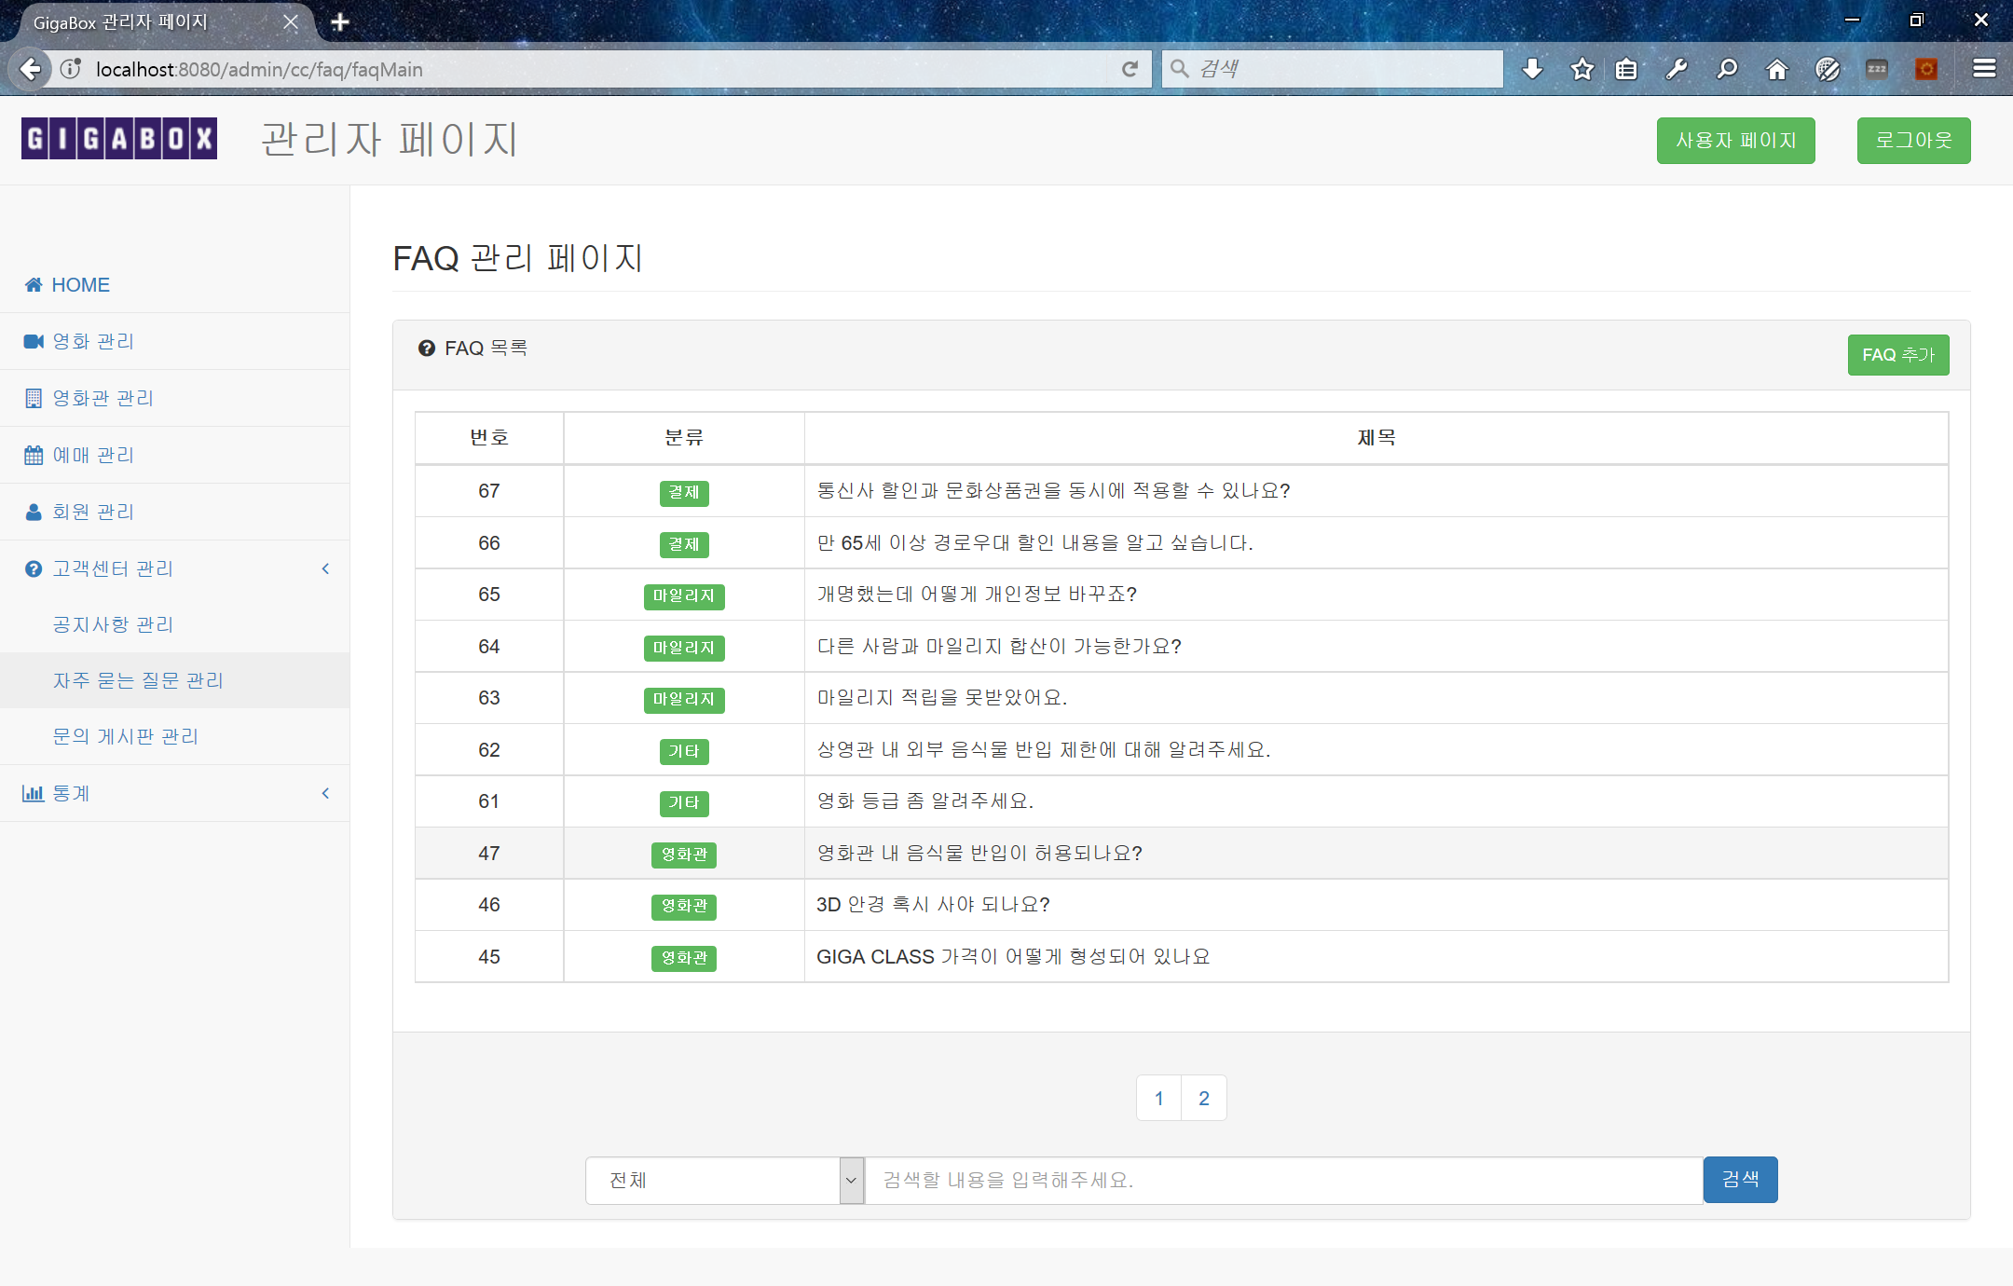
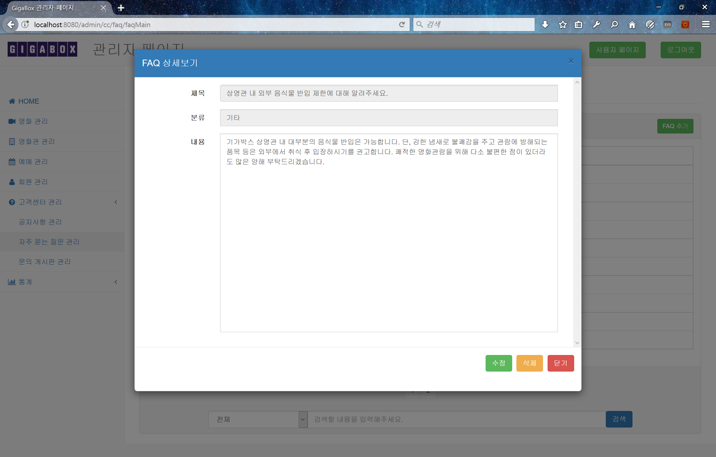
고객 센터 관리 페이지 UI – 자주 묻는 질문 관리
Description
1 | 자주 묻는 질문(FAQ)를 추가할 수 있다.
2 | 등록된 FAQ 목록을 보여준다. 해당 행을 클릭시 상세보기 모달이 뜬다.
3 | 제목, 분류, 내용, 제목+내용으로 특정 글을 검색할 수 있다.
4 | FAQ 상세보기 모달. 해당 글을 수정, 삭제 할 수 있다.
1
2
3
4

Slide 14
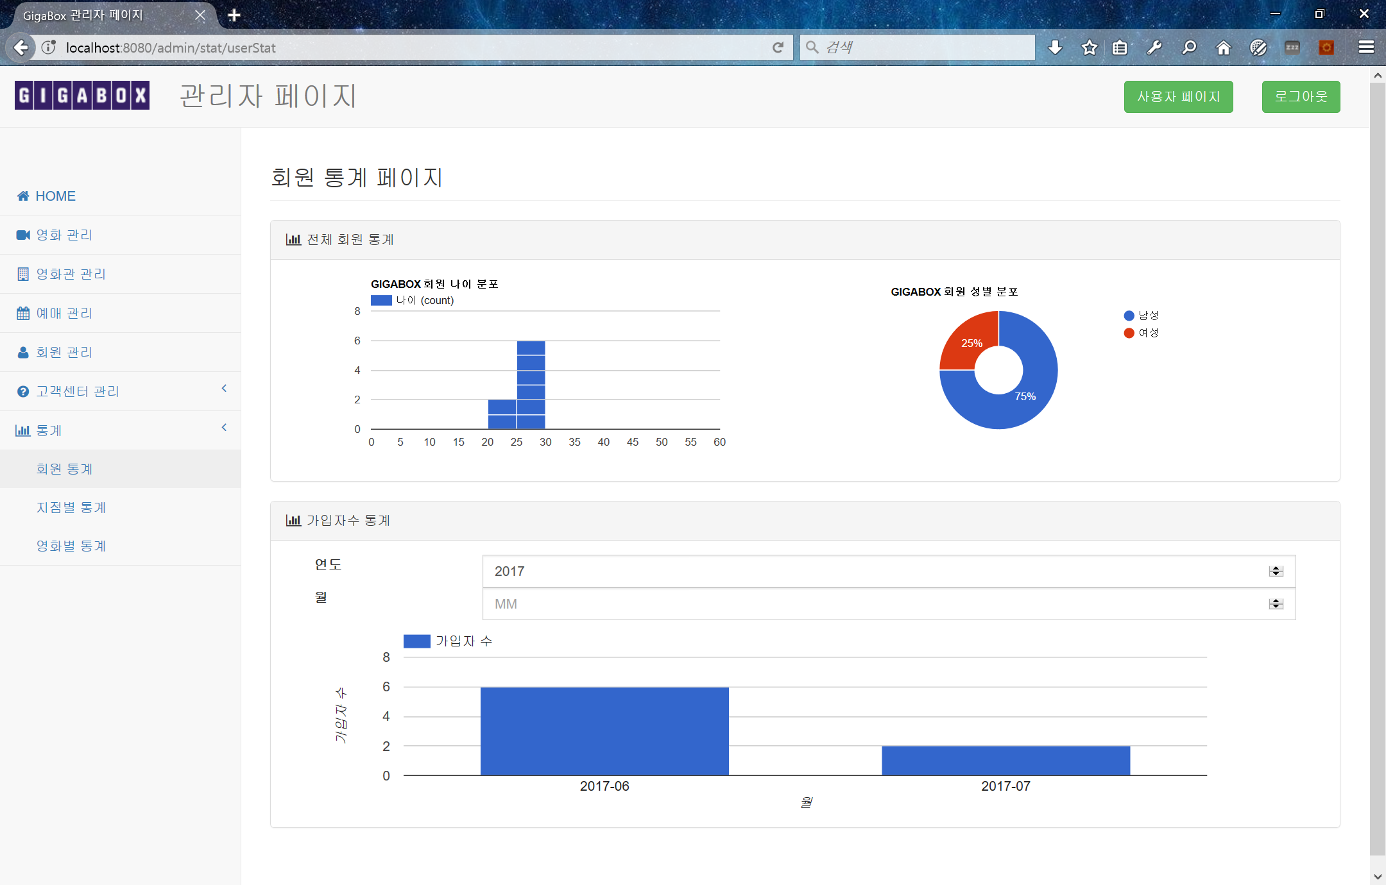
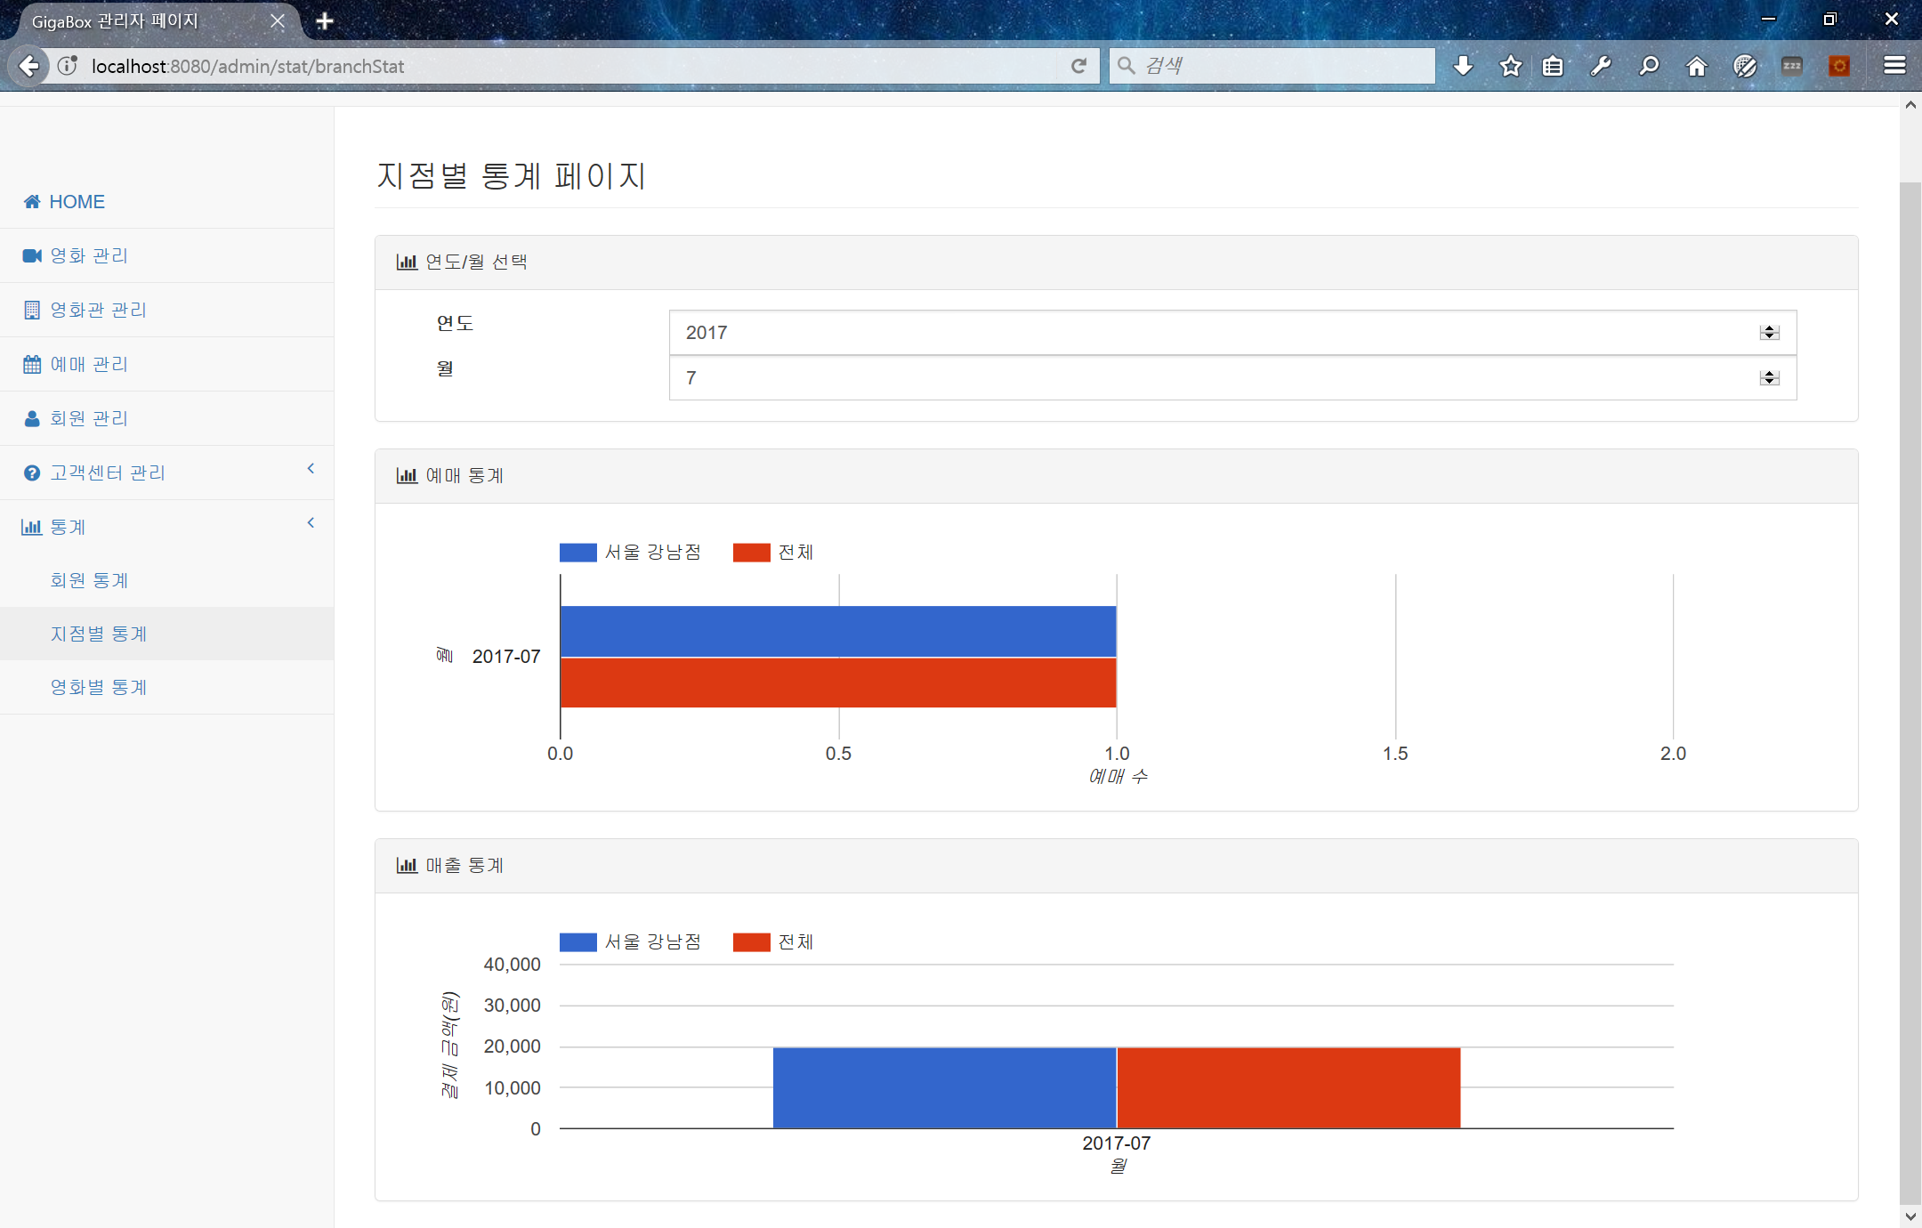

통계 관리 페이지 UI
Description
1 | 회원, 지점별, 영화별 통계 페이지. 회원 나이와 성별 분포 통계는 전체 기간에 대해 통계 차트를 보여준다. 가입자수 통계는 1년 통계와 특정 월 통계 차트를 볼 수 있으며, 지점별, 영화별 통계는 특정 월의 매출과 예매 통계 차트를 볼 수 있다.

